Slide 1
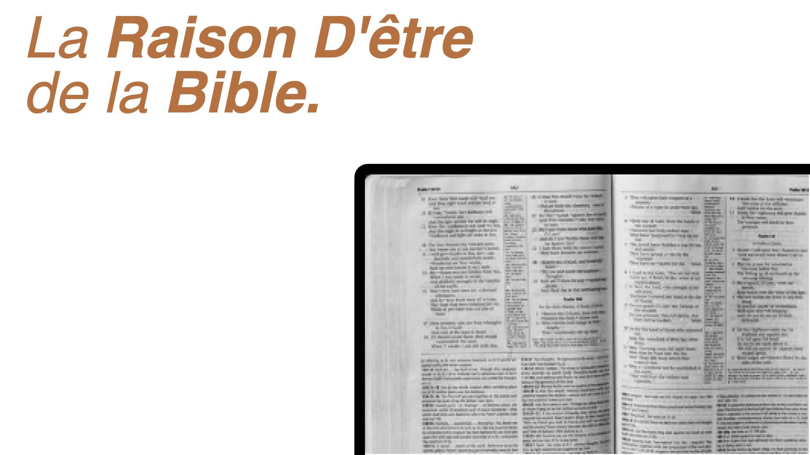

Slide 2
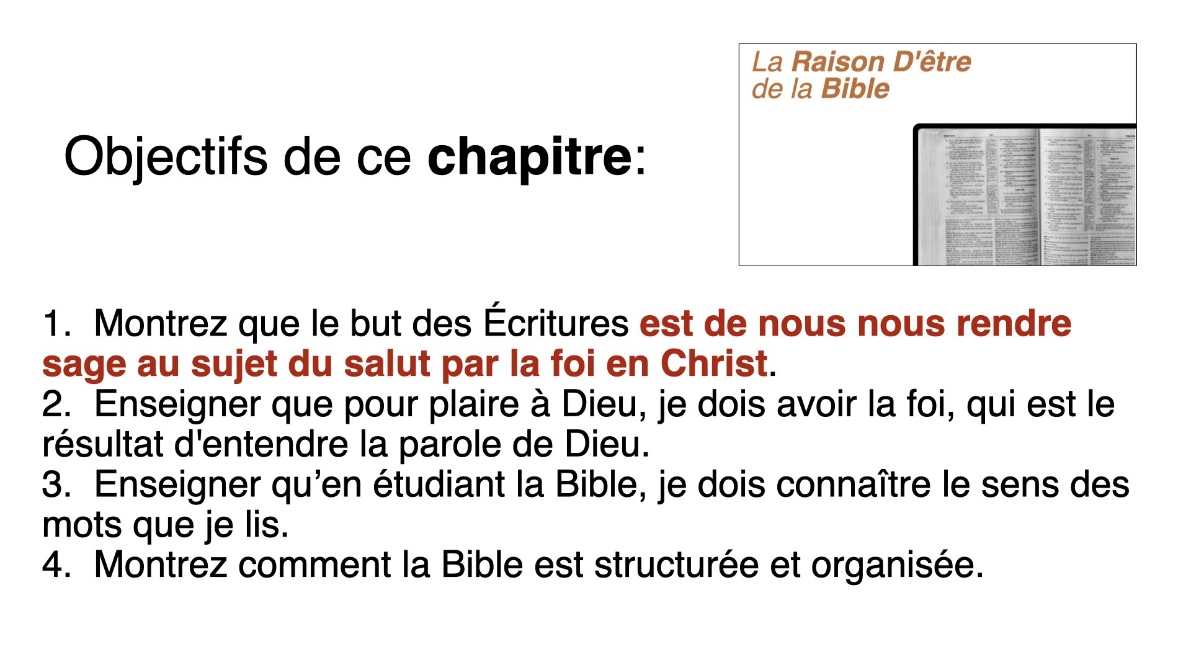

Slide 3


Slide 4
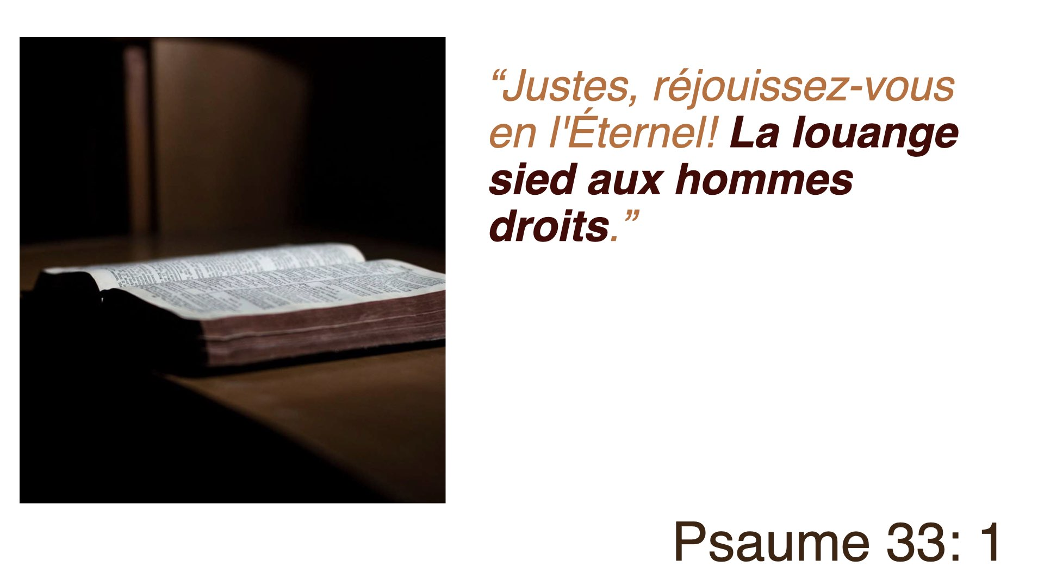

Slide 5


Slide 6
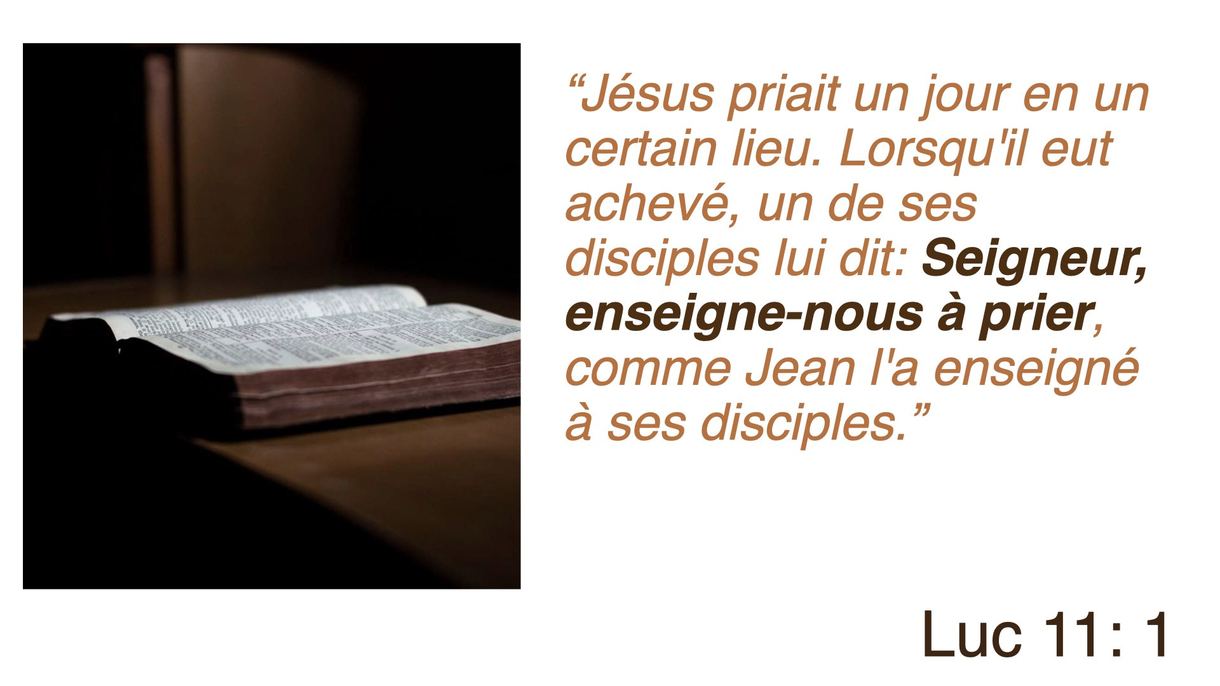

Slide 7
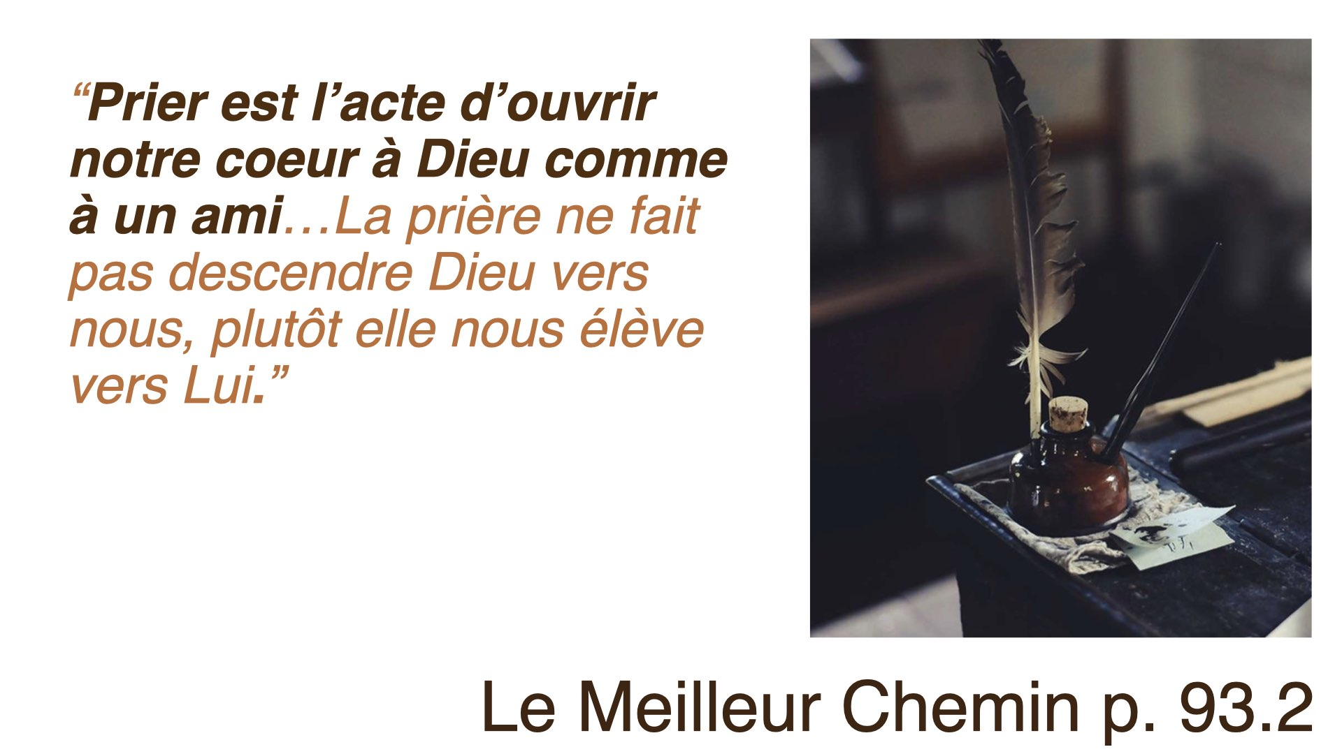

Slide 8


Slide 9


Slide 10
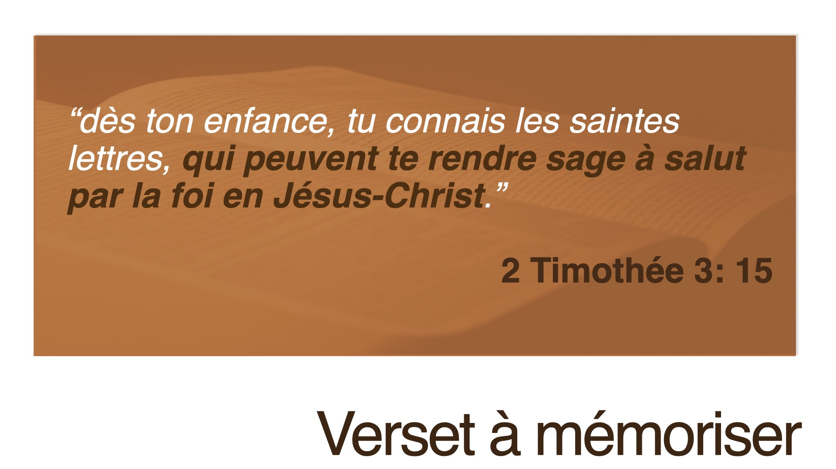

Slide 11
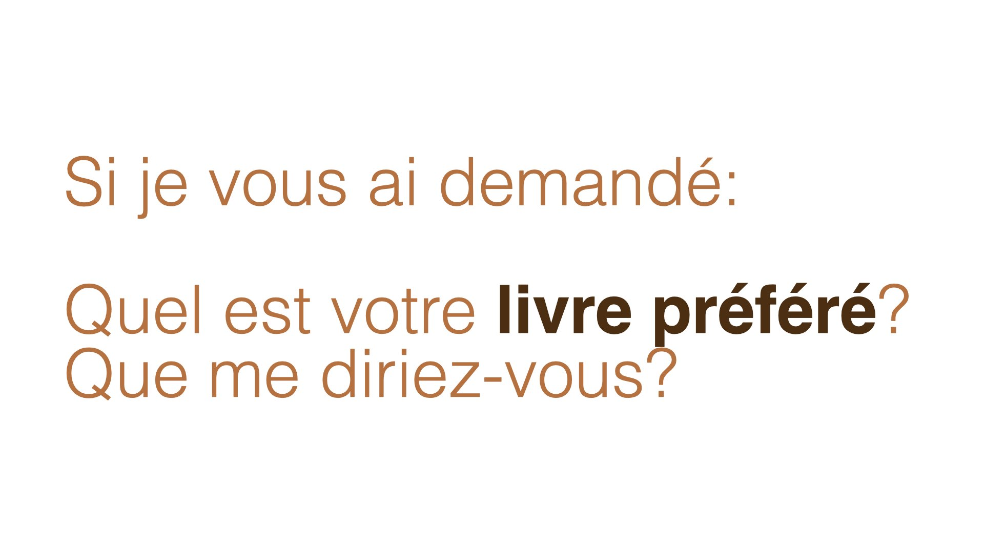

Slide 12
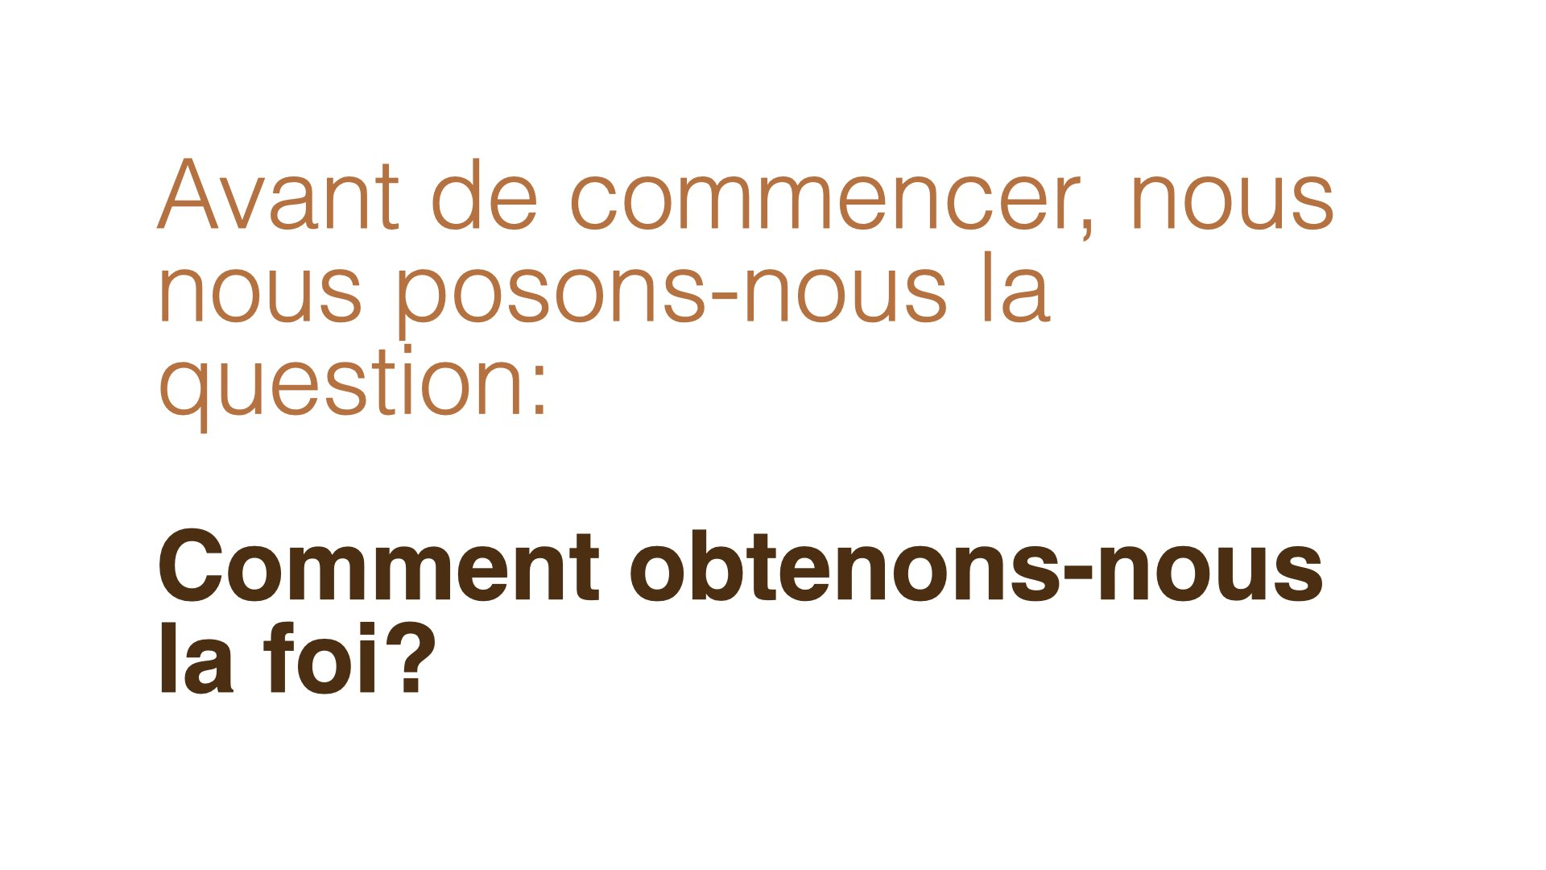

Slide 13
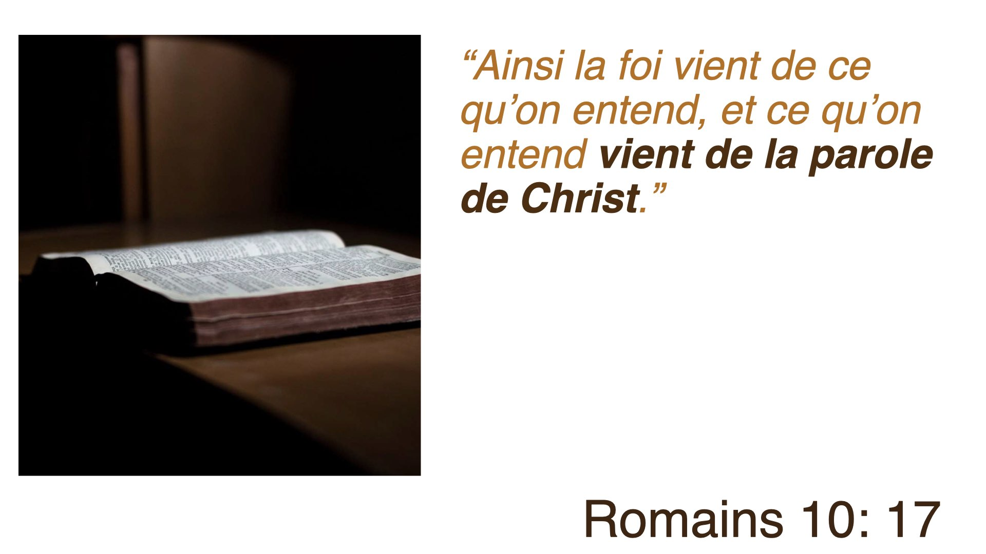

Slide 14
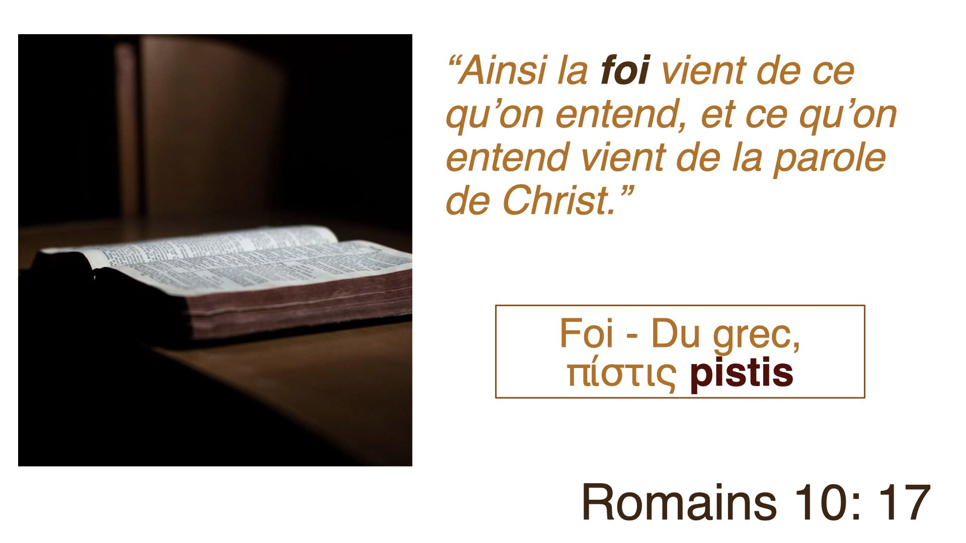
Notes:
FOI - Strong Bible - G4102

Slide 15
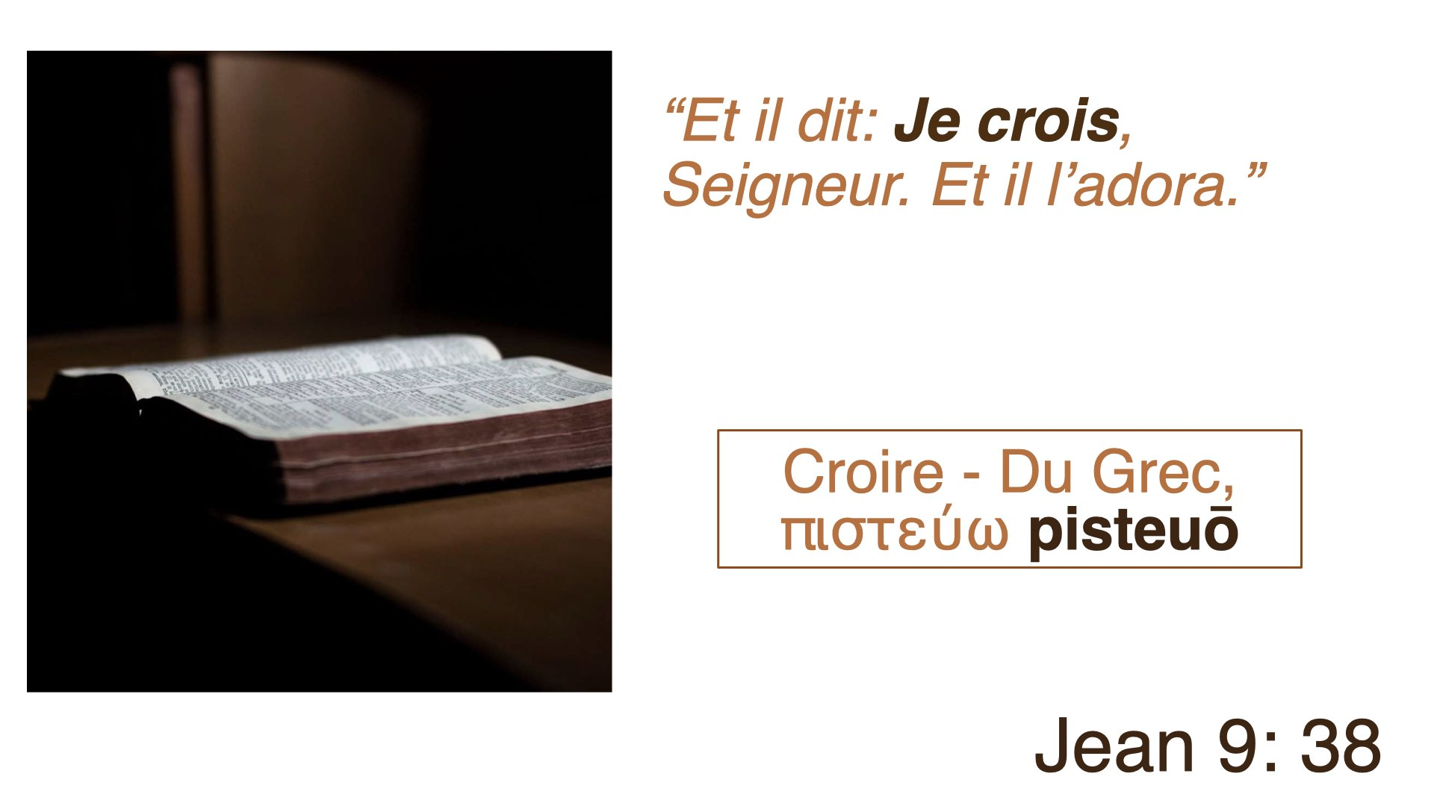
Notes:
Le verbe croire en la Bible est lié à la foi.
Strong Bible-G4100

Slide 16
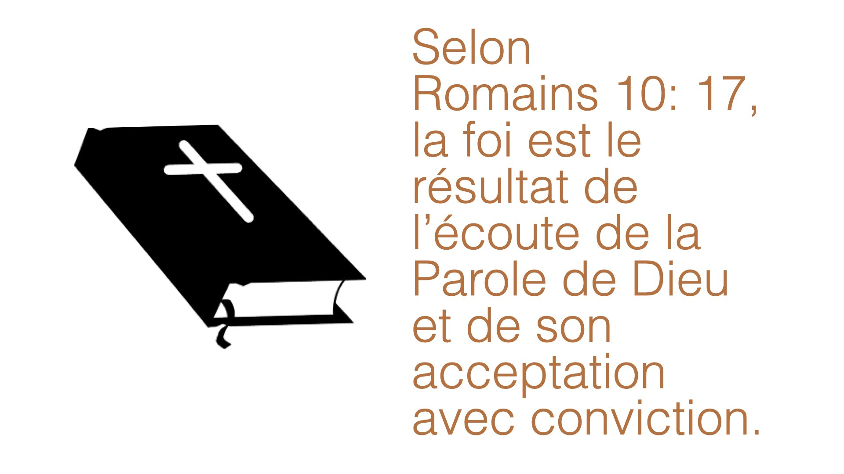

Slide 17
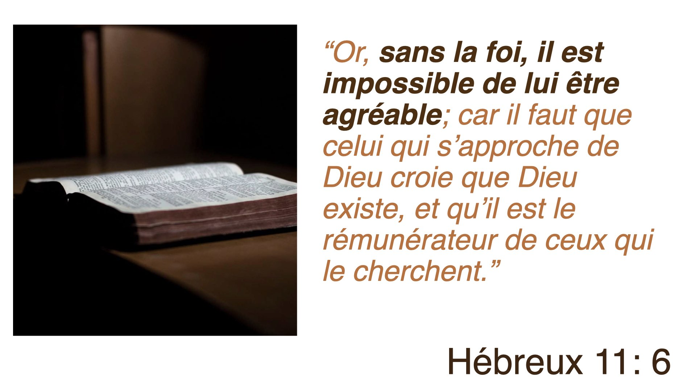

Slide 18
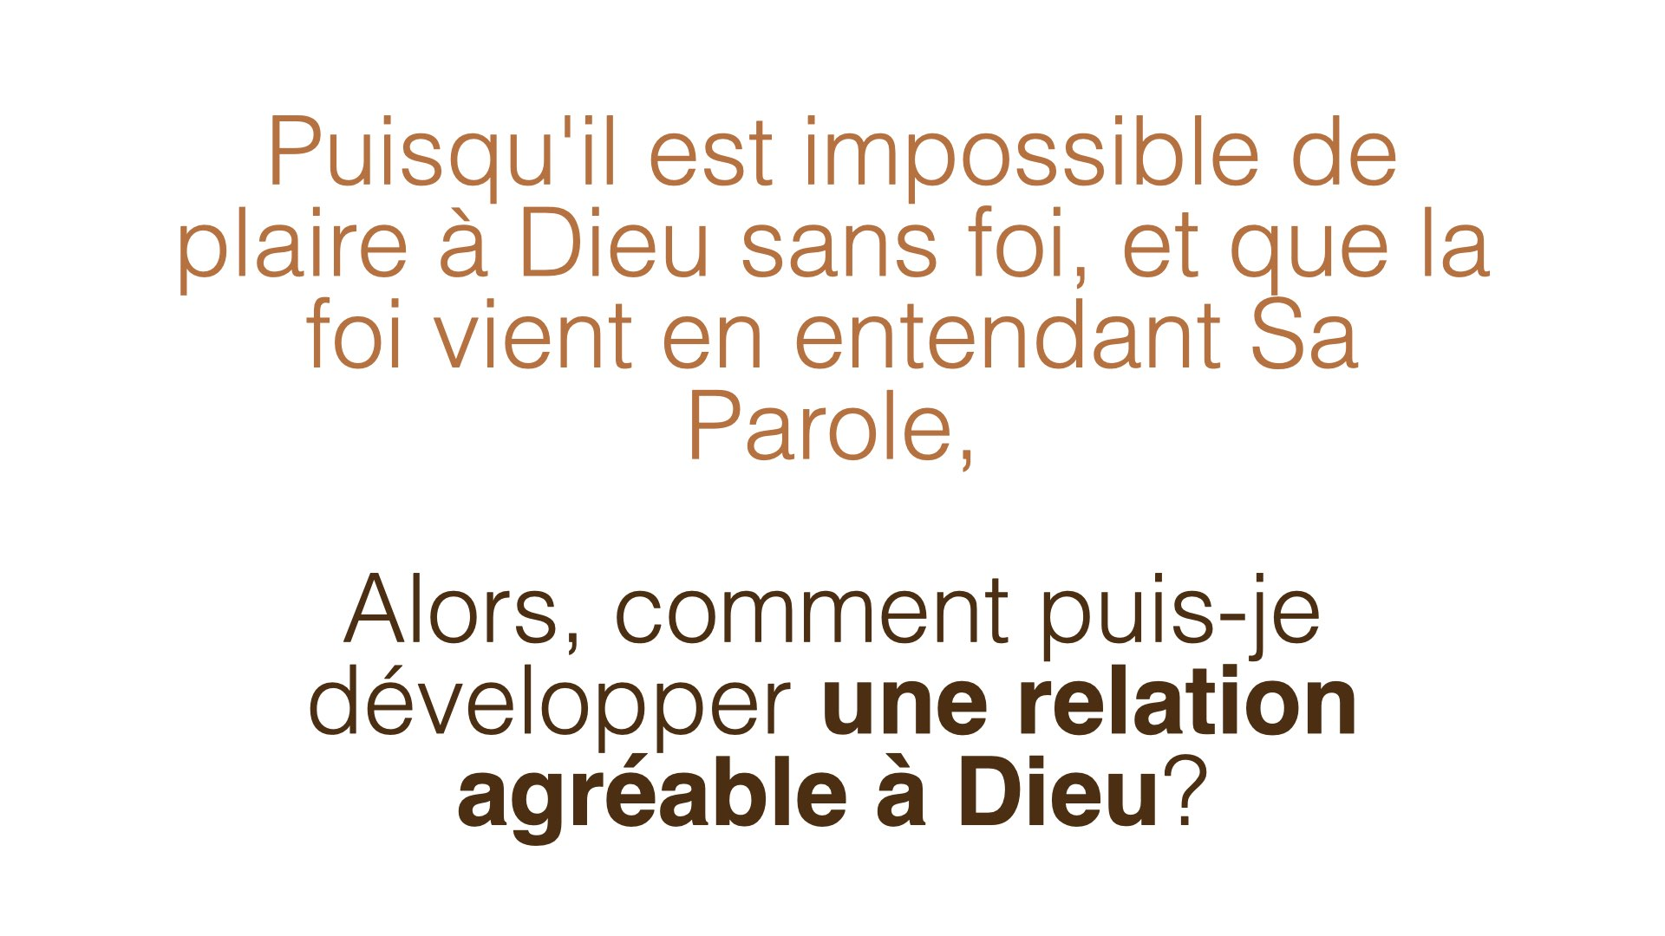

Slide 19
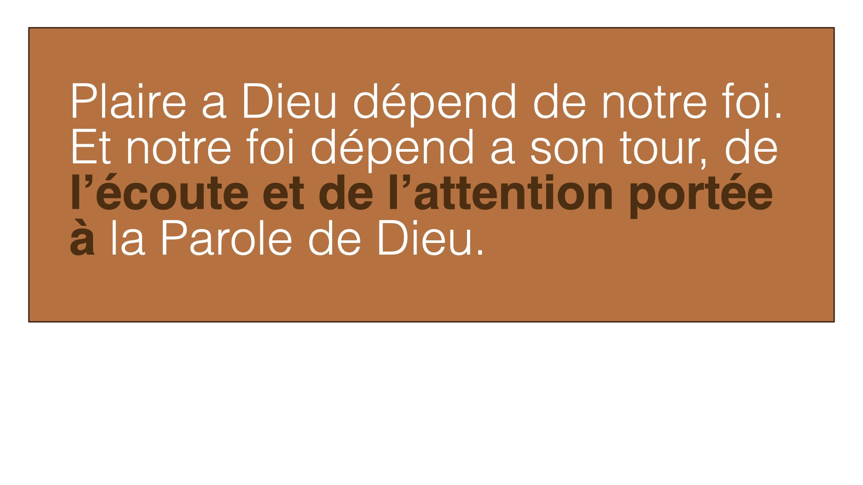

Slide 20


Slide 21
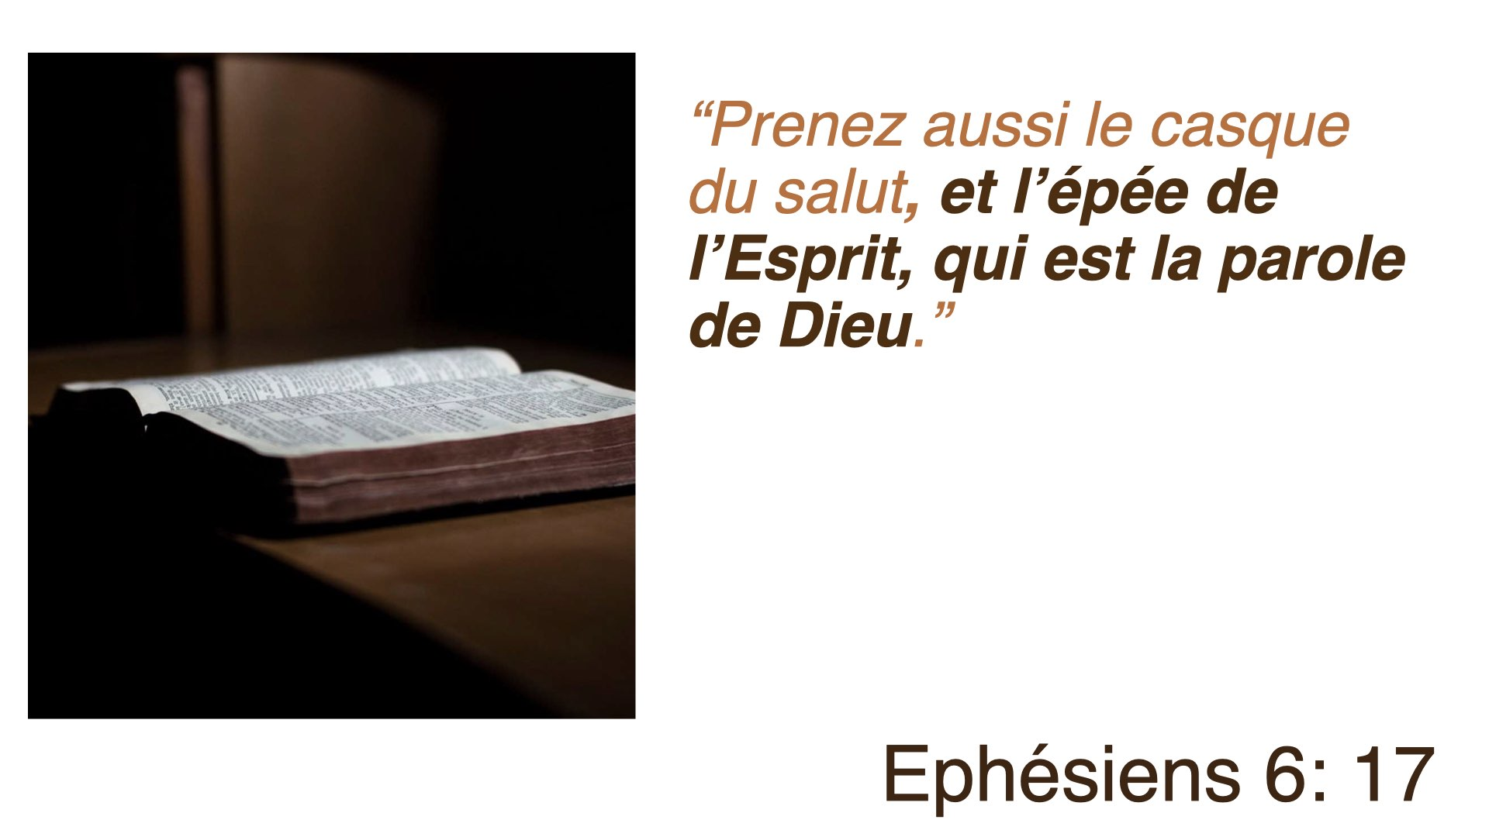
Notes:
La Bible est une épée. Ephésiens 6: 17; Hébreux 4: 12. Épée tranchante. Ne vous fâchez pas et ne vous prêocupé pas si vous êtes tranché.

Slide 22
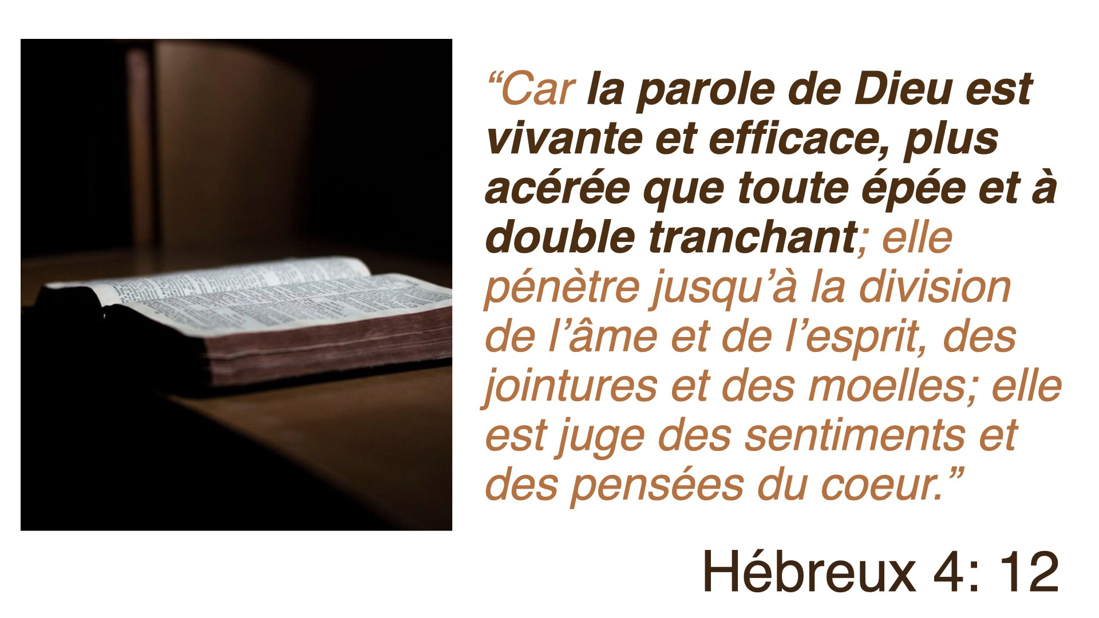

Slide 23
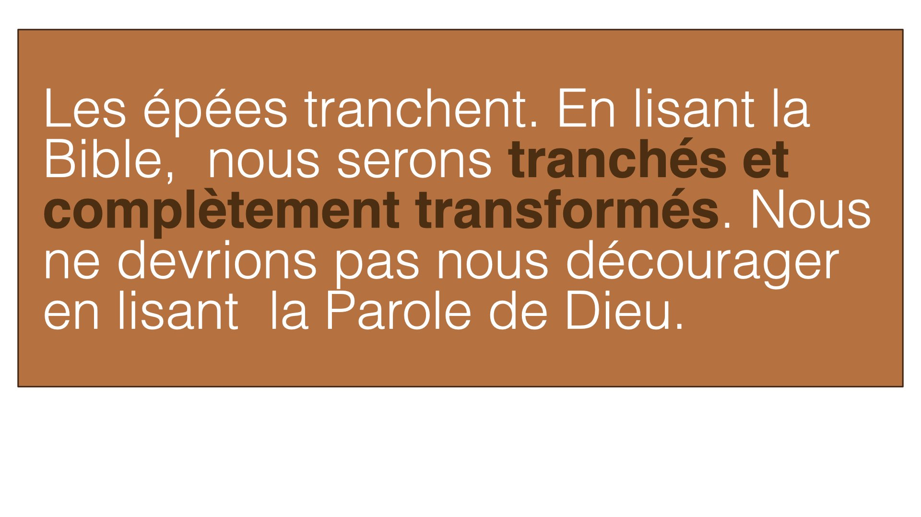

Slide 24


Slide 25
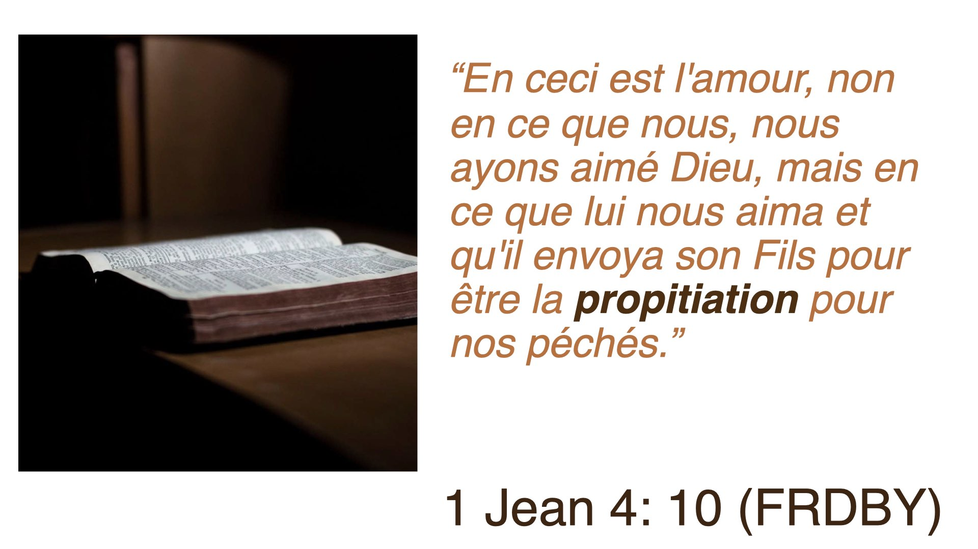

Slide 26
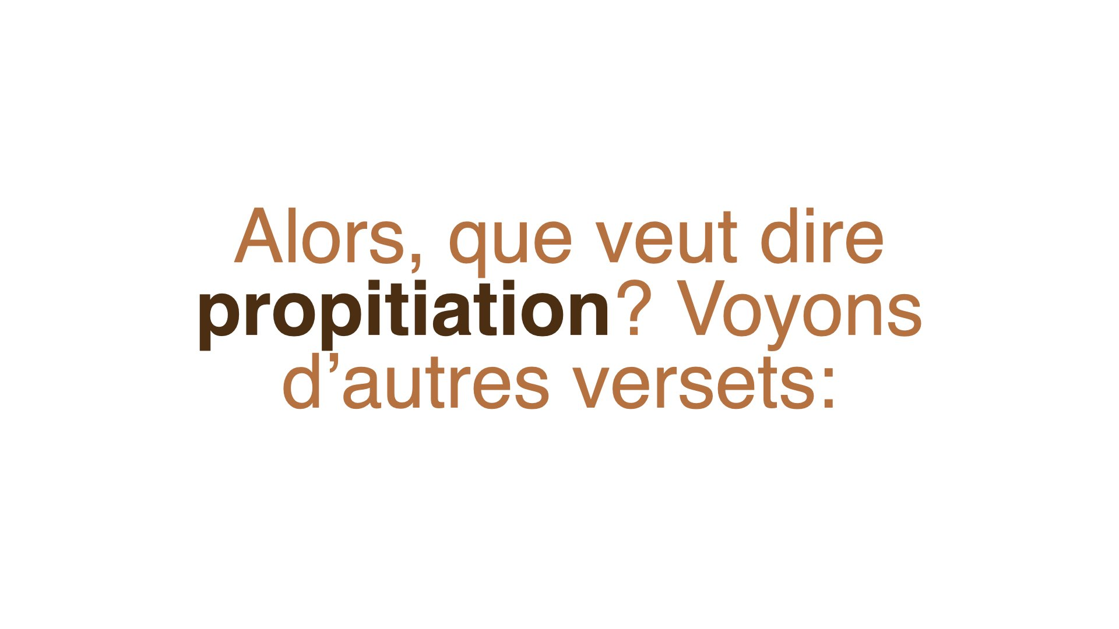

Slide 27
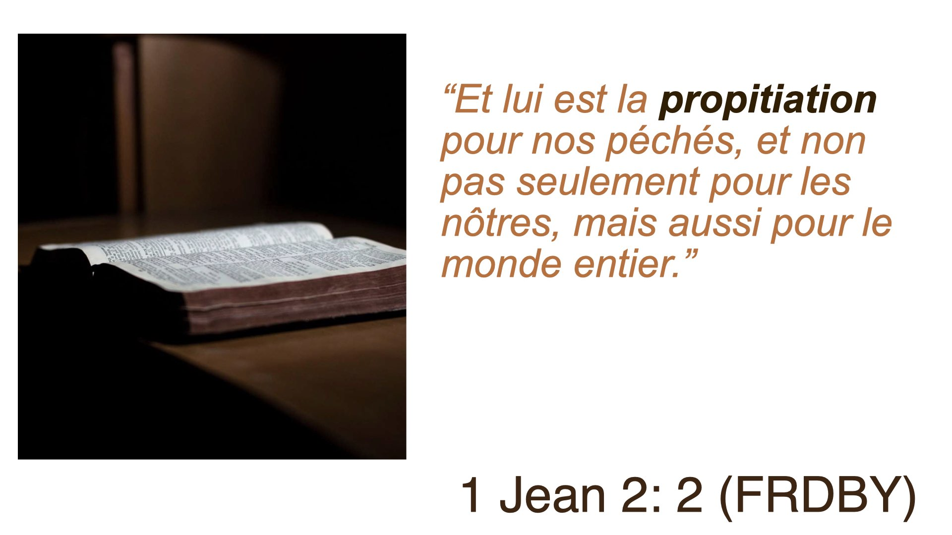

Slide 28
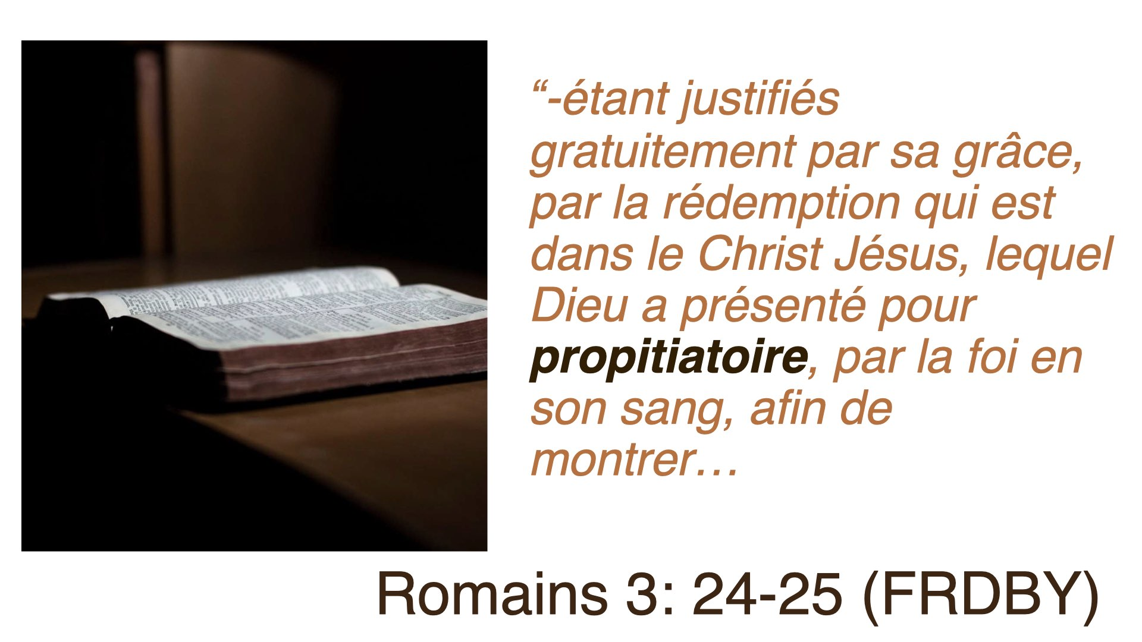

Slide 29
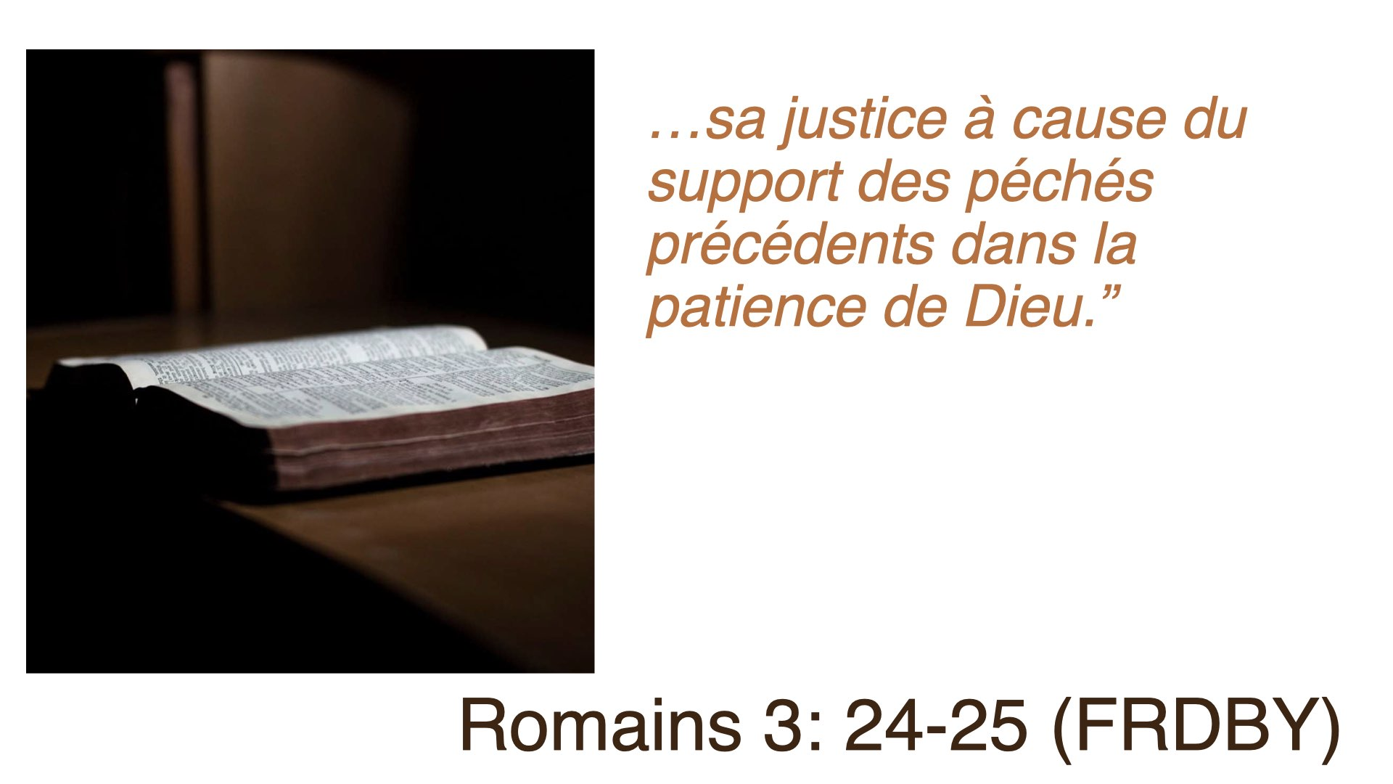

Slide 30
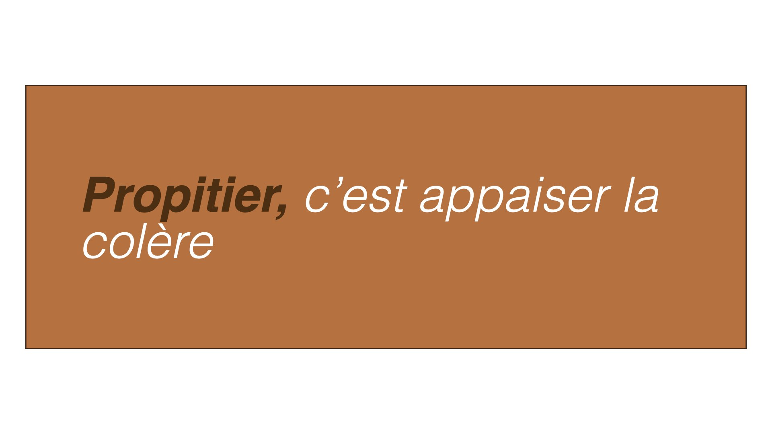
Notes:
Les lecteurs bibliques devraient essayer de ne pas laisser de trous en lisant la Bible. Quand ils trouvent un mot inconnu dans leur étude ou leur lecture des Écritures, ils doivent essayer de trouver sa signification.

Slide 31


Slide 32
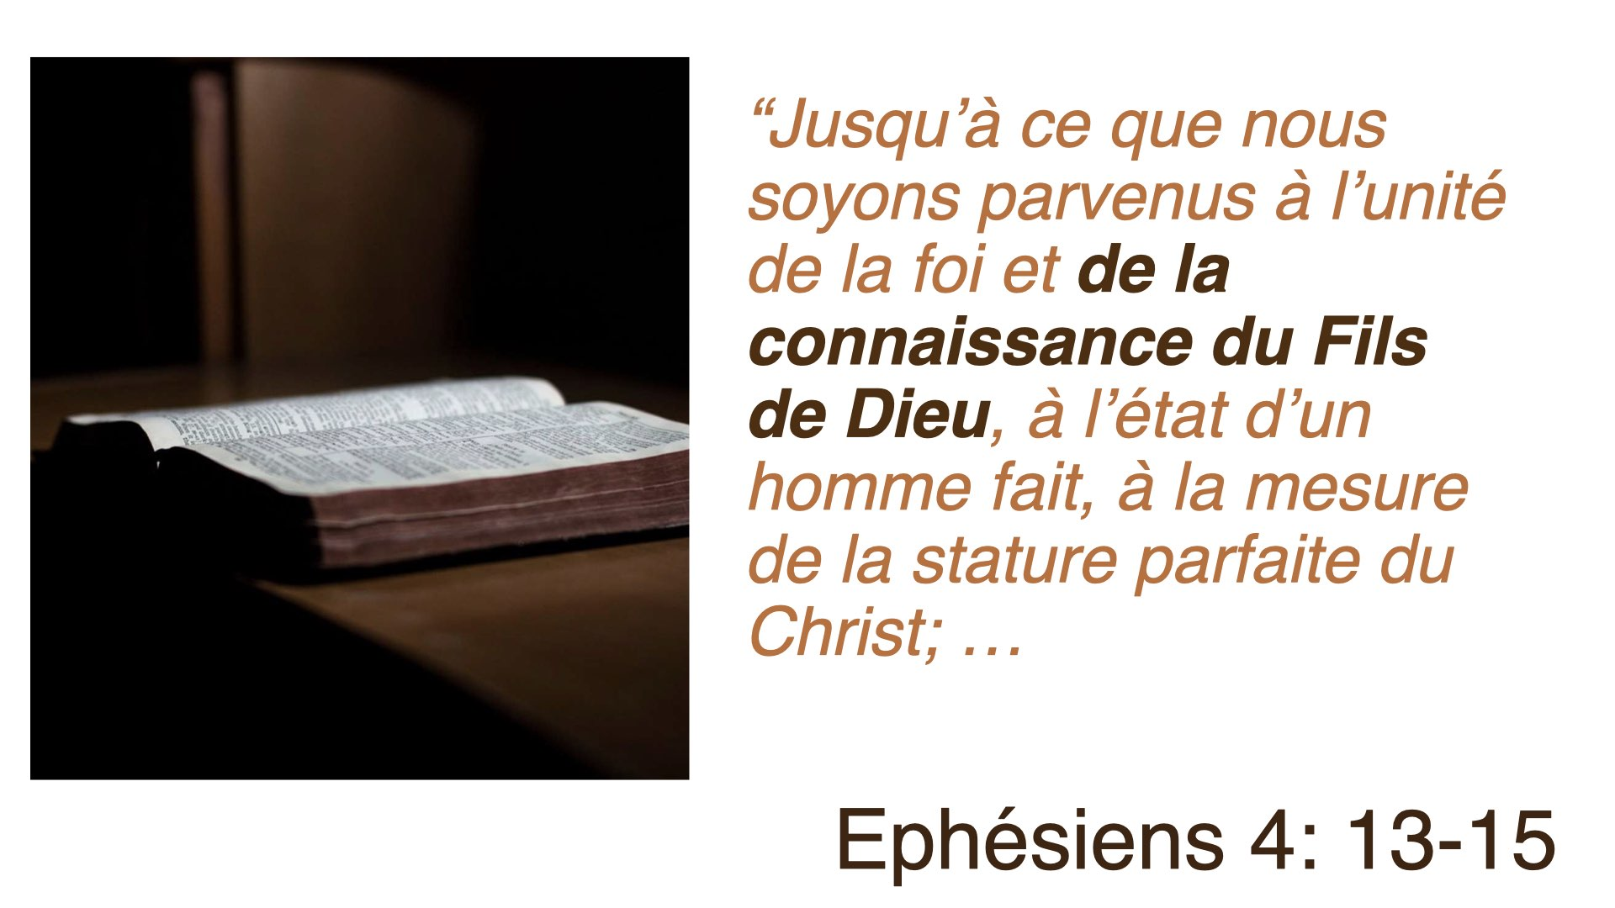

Slide 33
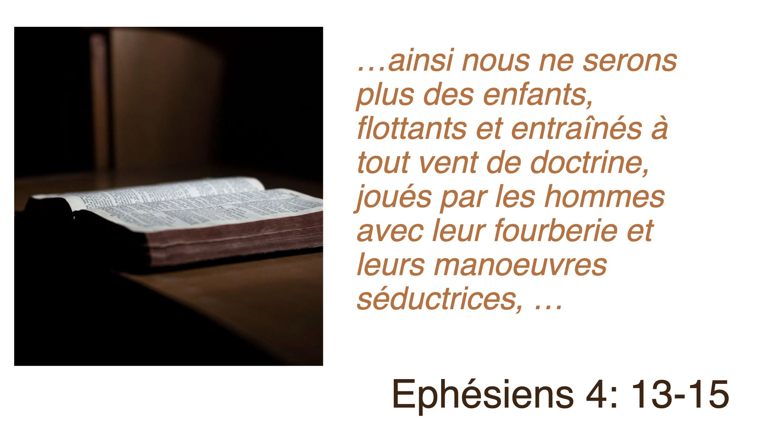

Slide 34
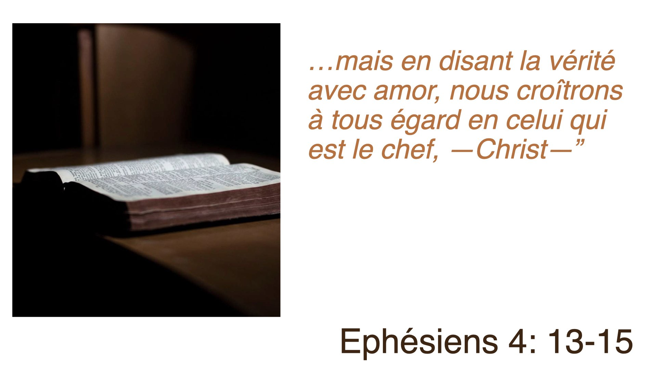

Slide 35


Slide 36
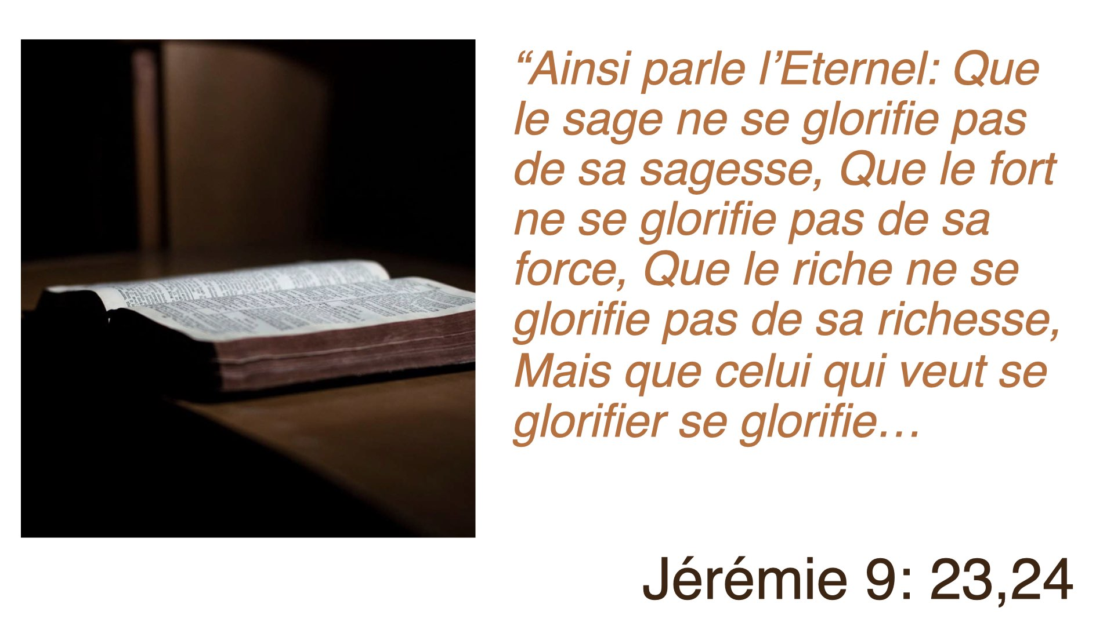

Slide 37
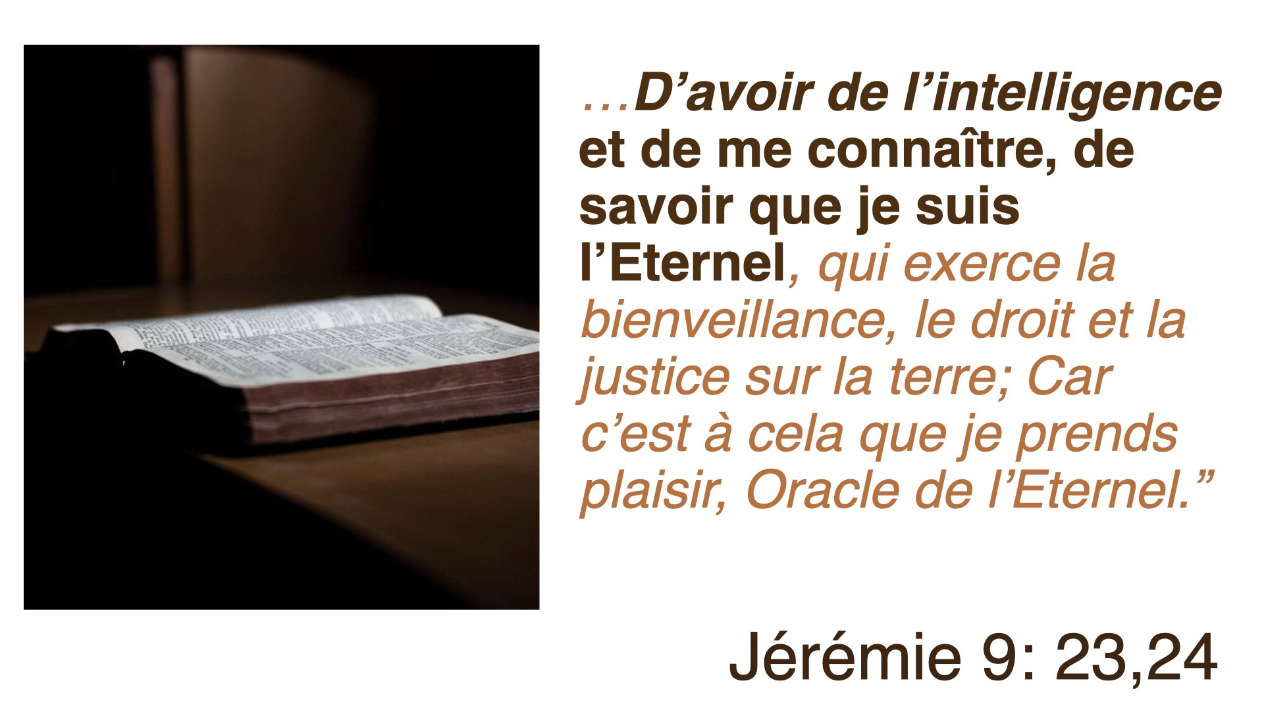

Slide 38
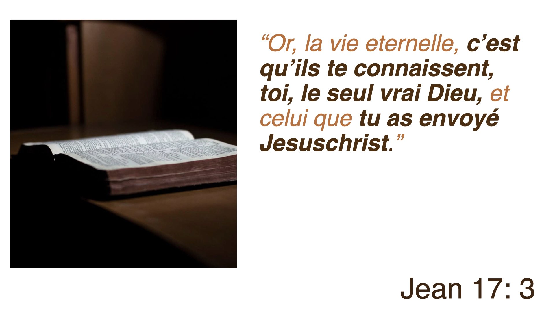

Slide 39
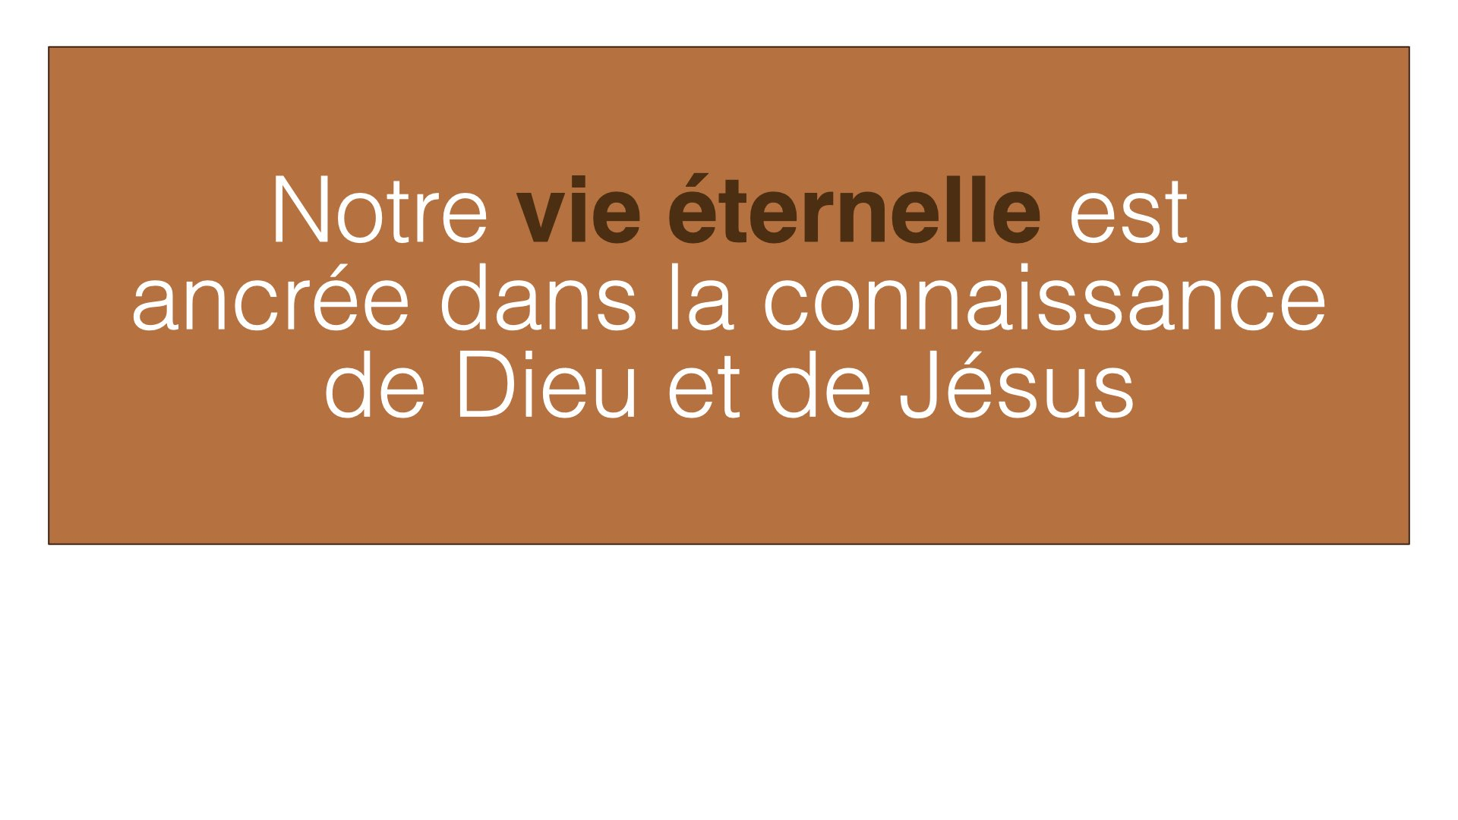

Slide 40


Slide 41
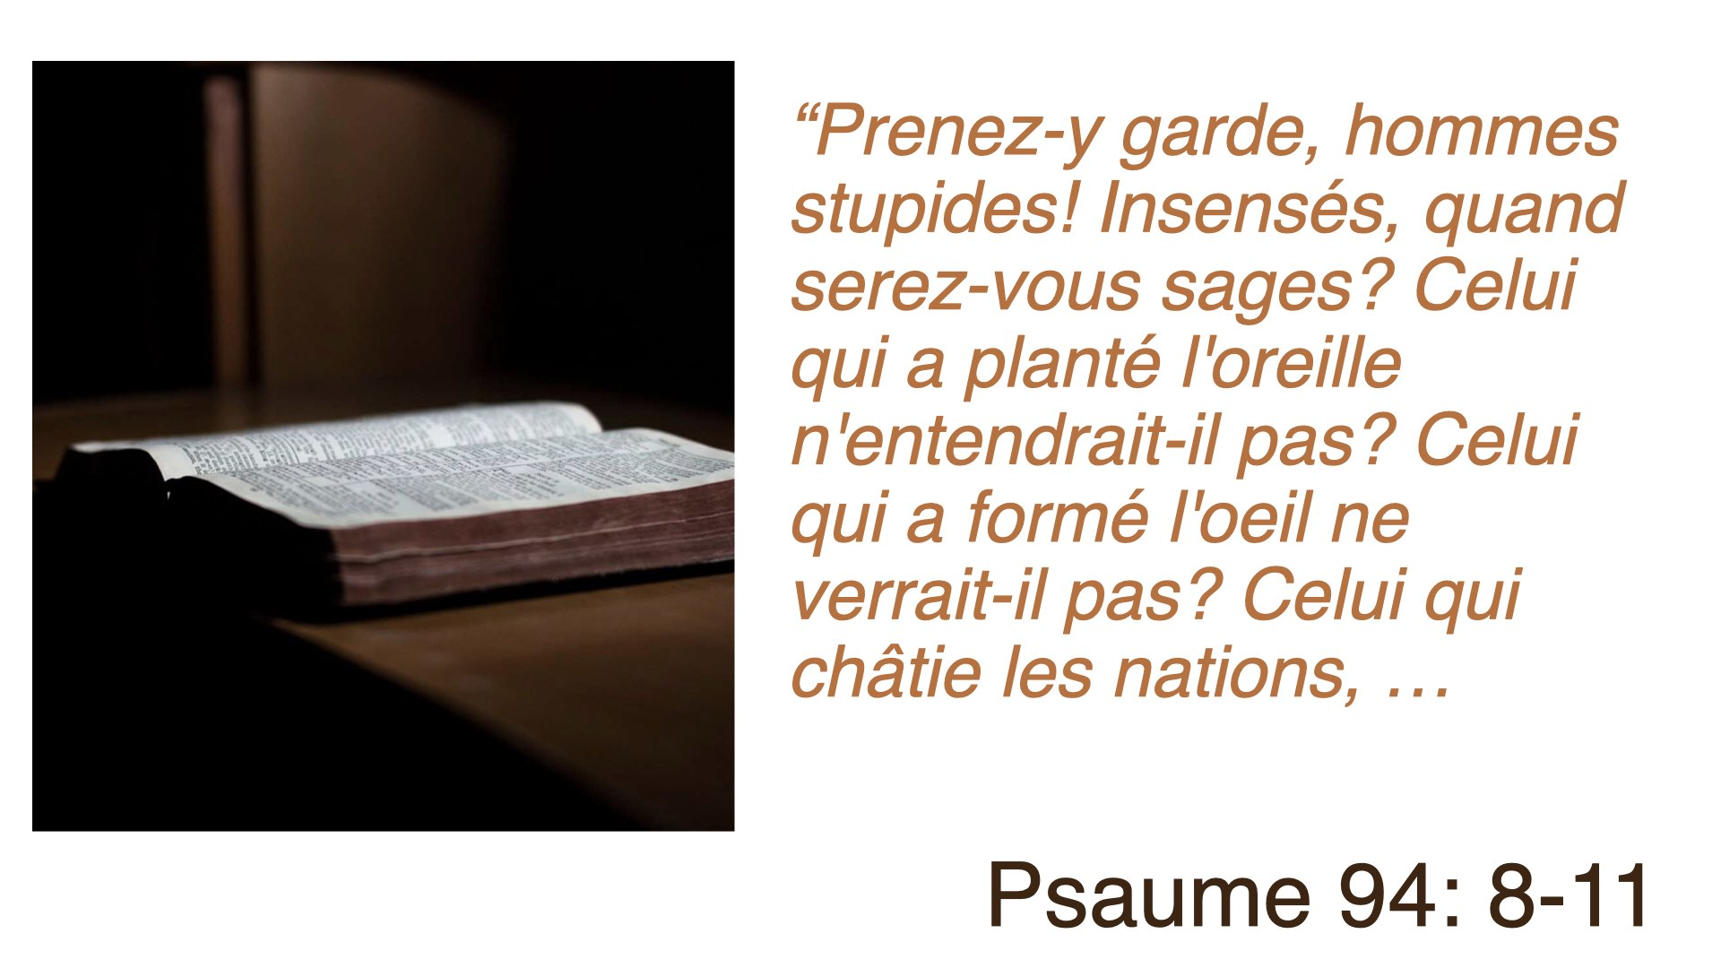

Slide 42
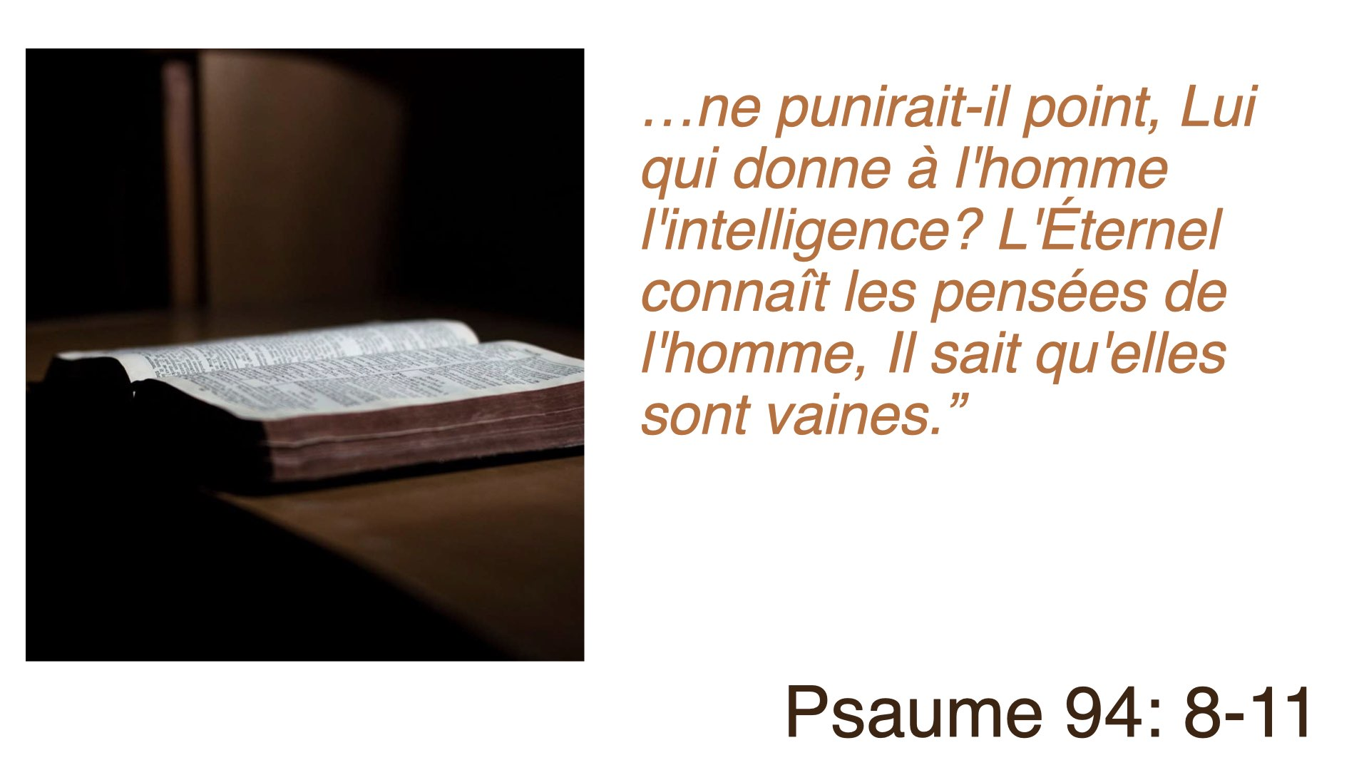

Slide 43
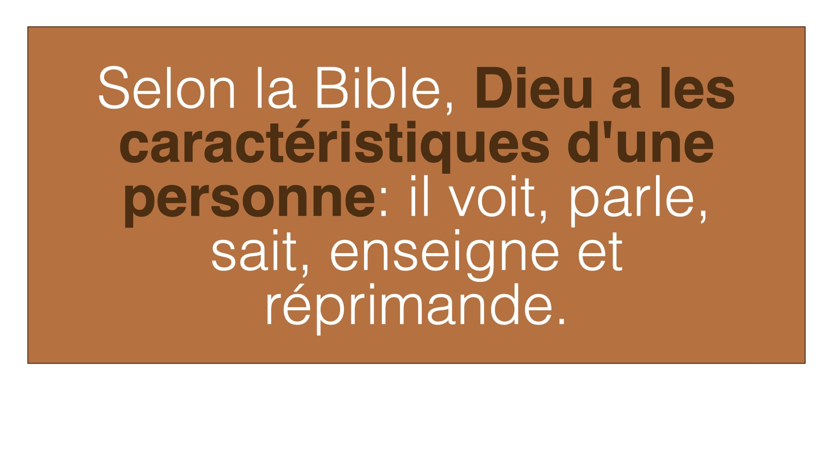

Slide 44
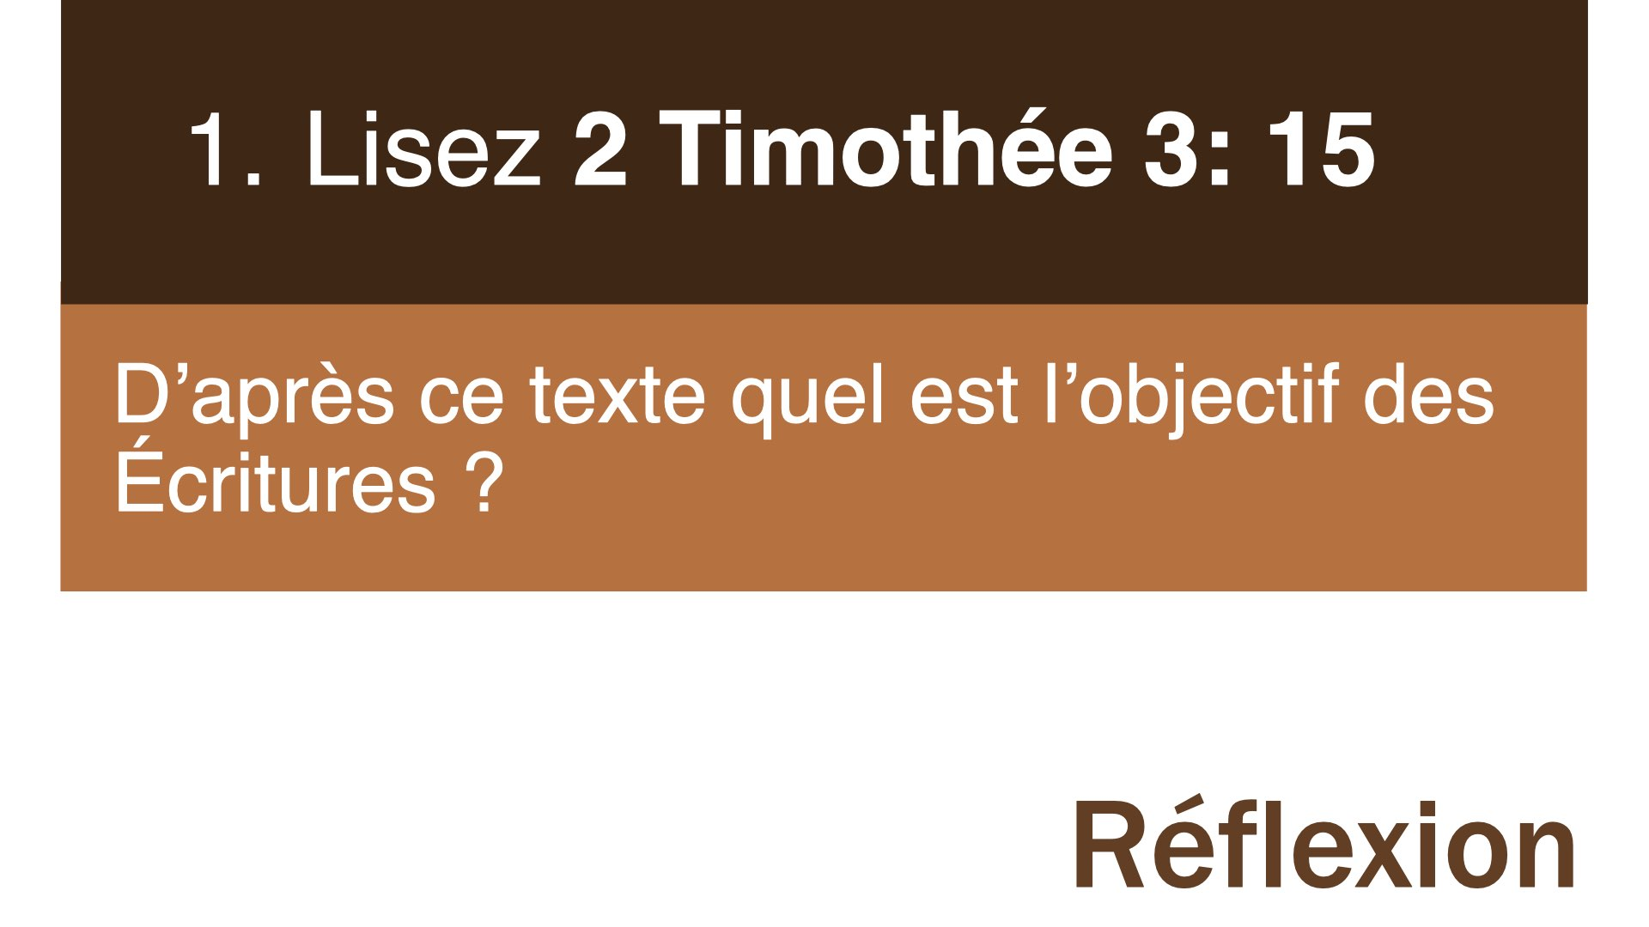

Slide 45
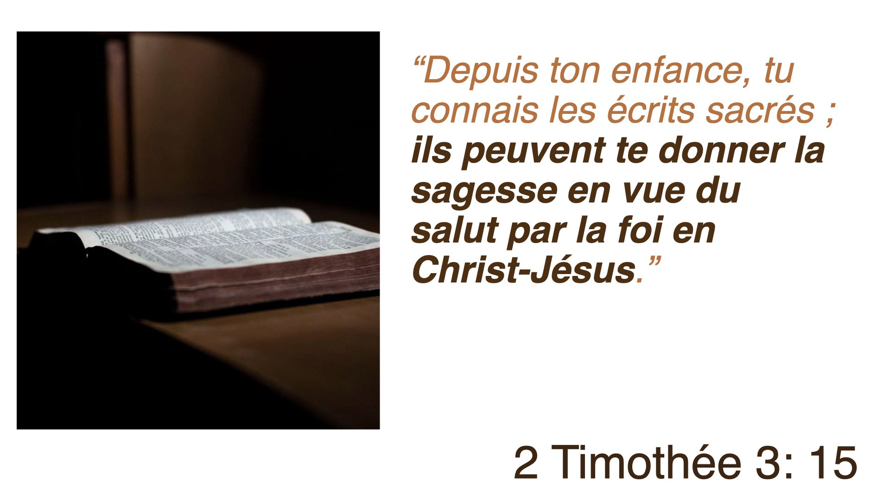
Notes:
1. D’après ce texte quel est l’objectif des Écritures ?

Slide 46
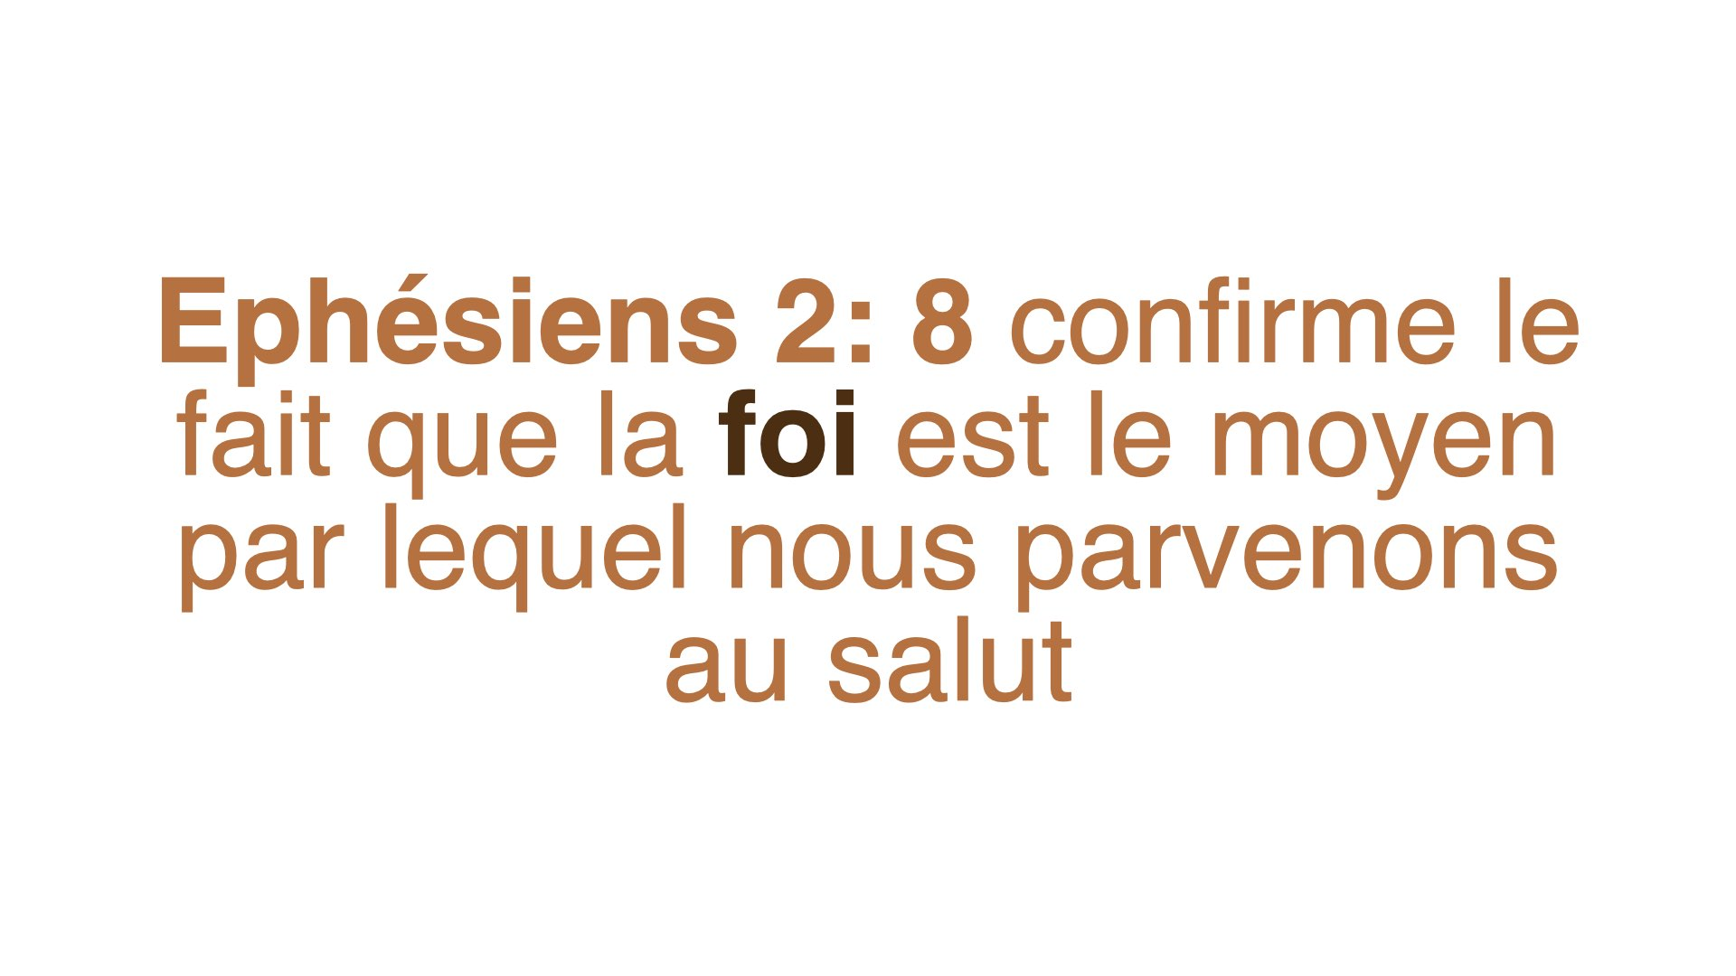

Slide 47
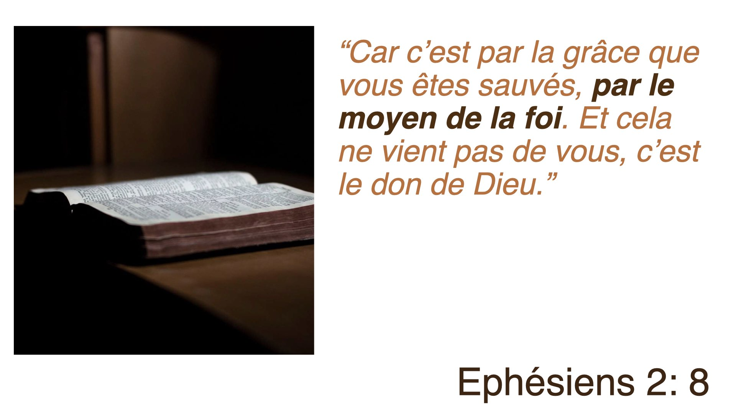
Notes:
1. D’après ce texte quel est l’objectif des Écritures ?

Slide 48
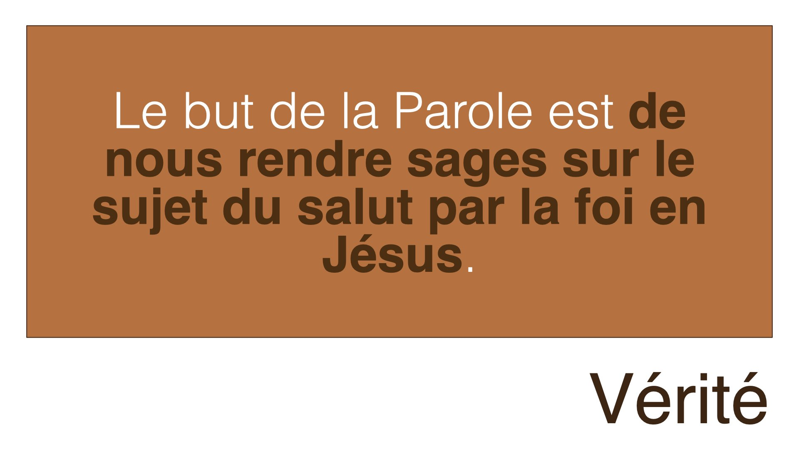

Slide 49
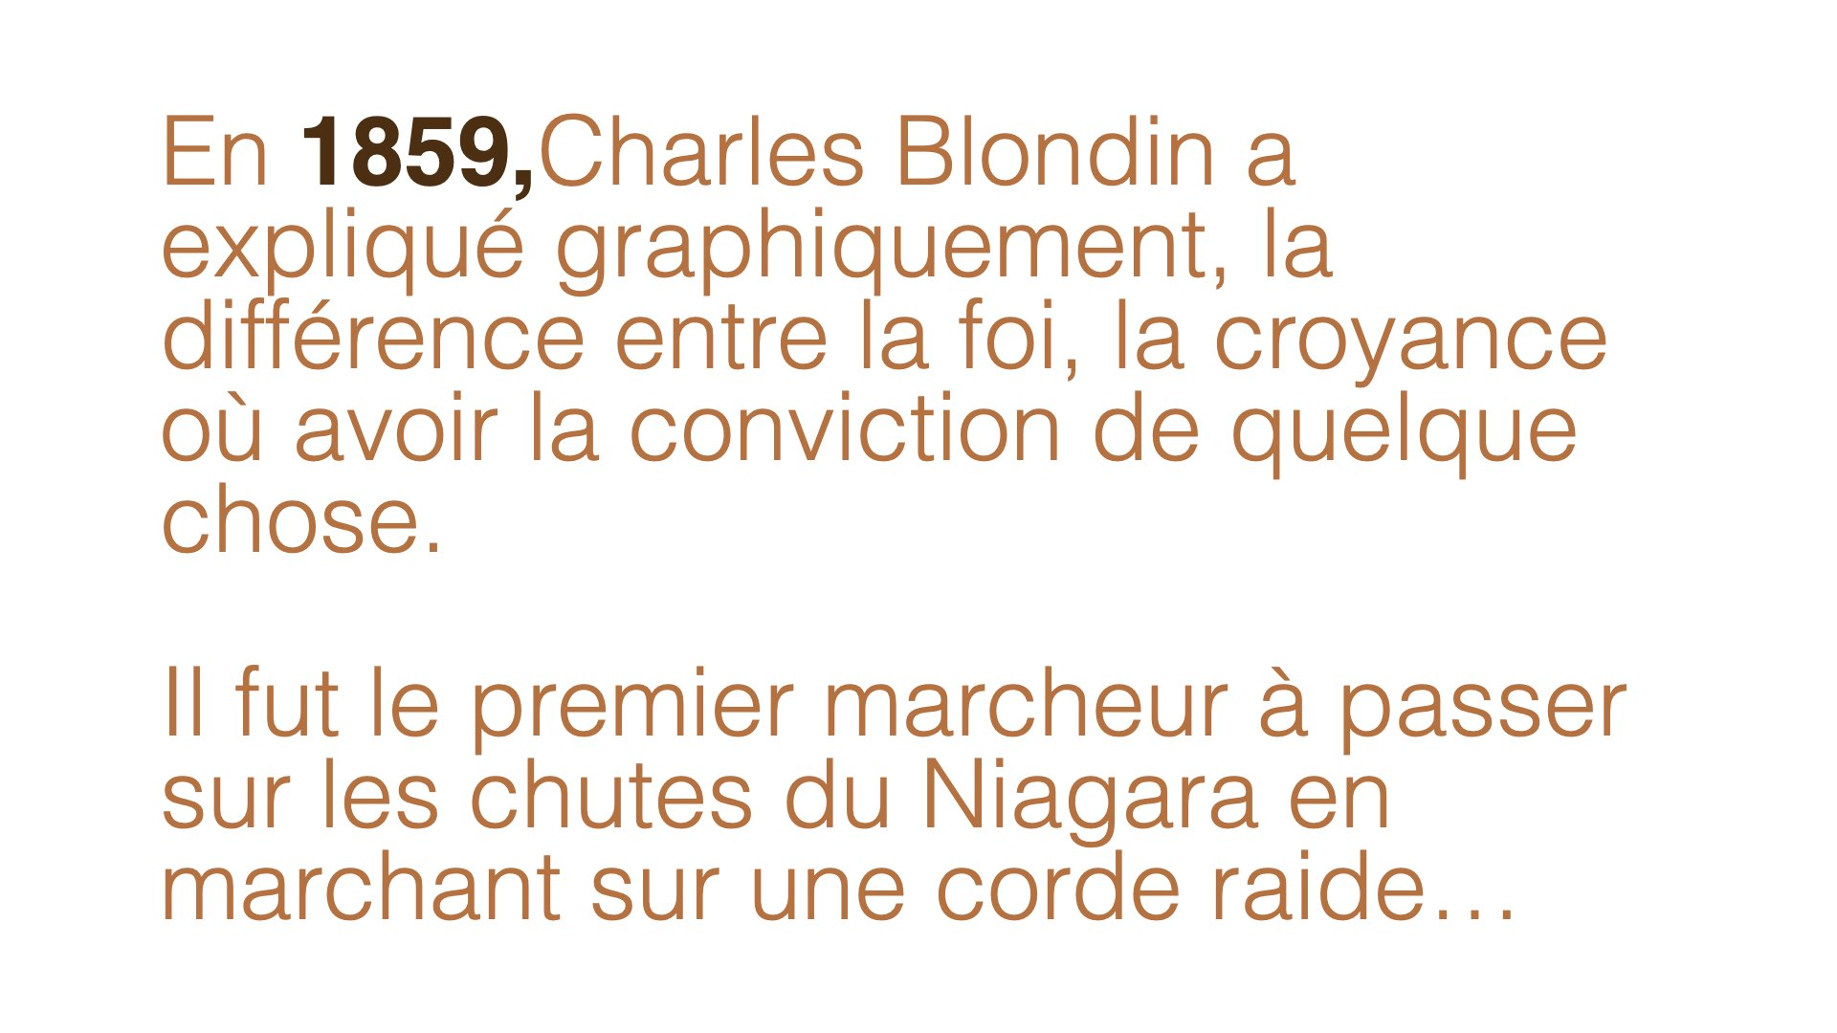

Slide 50
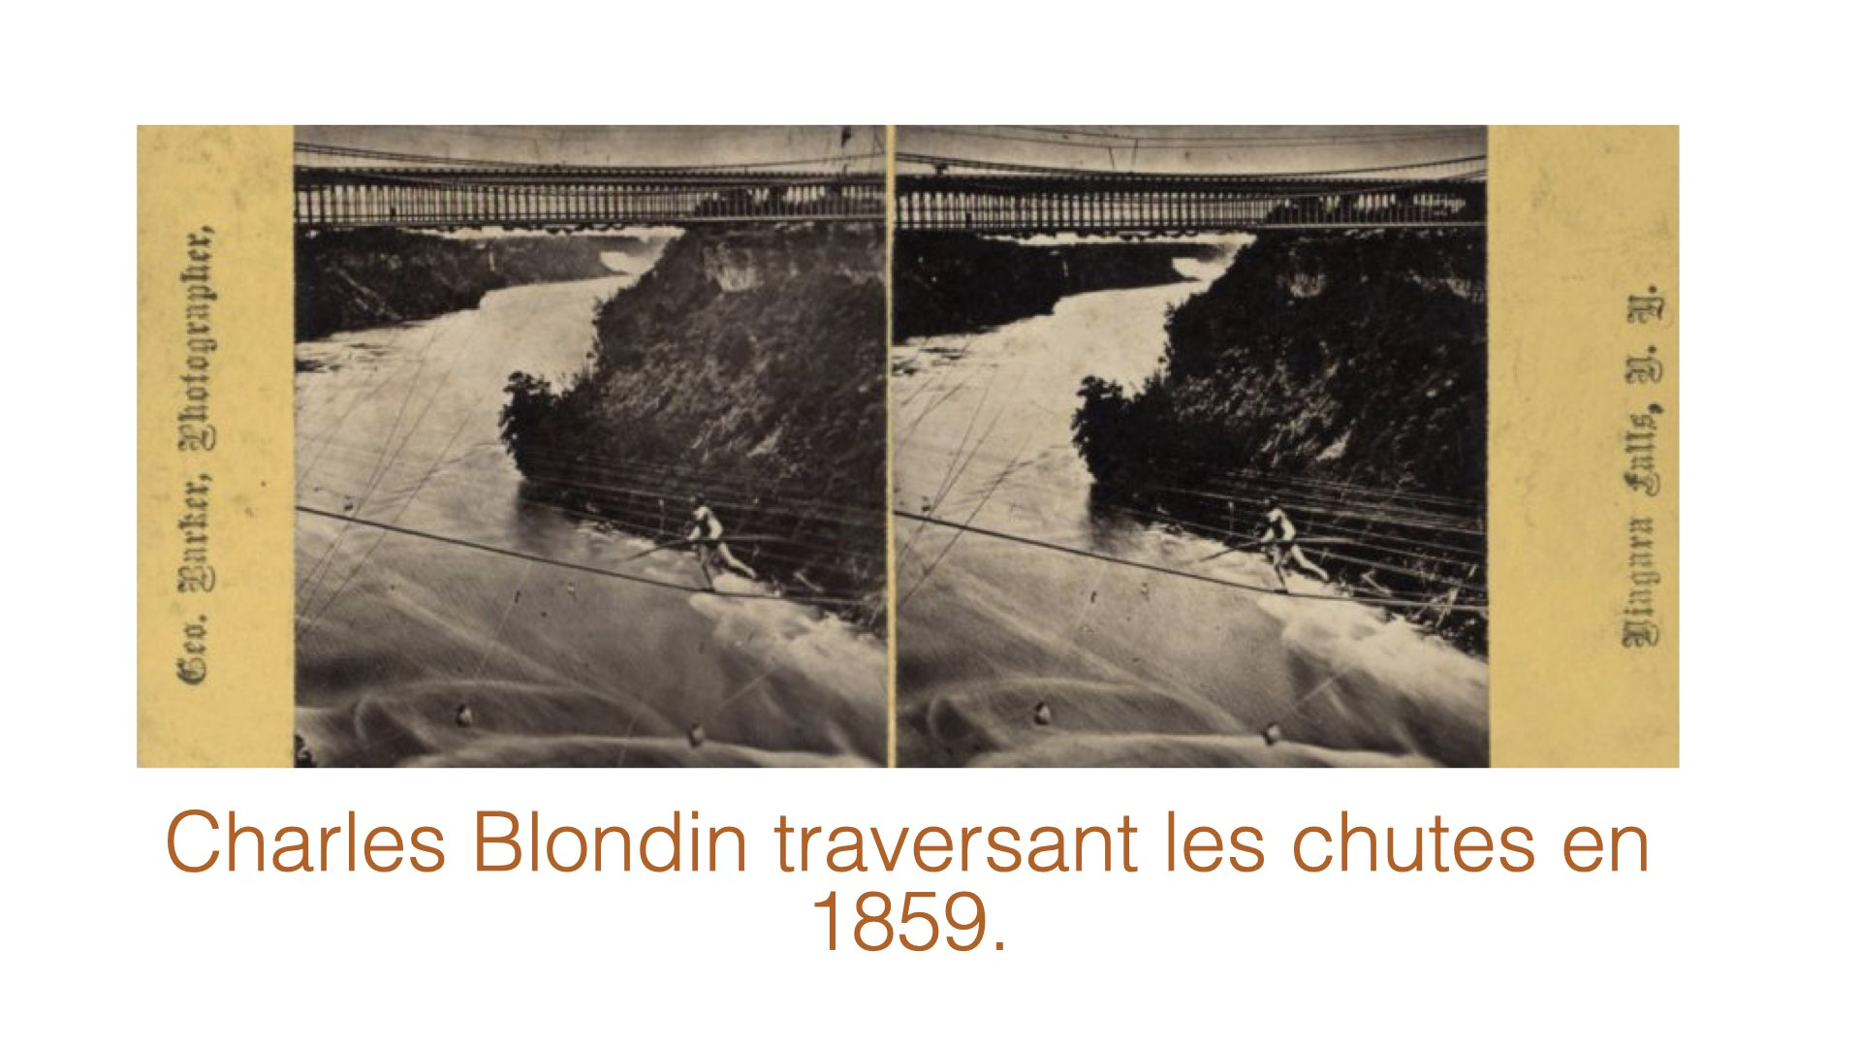

Slide 51
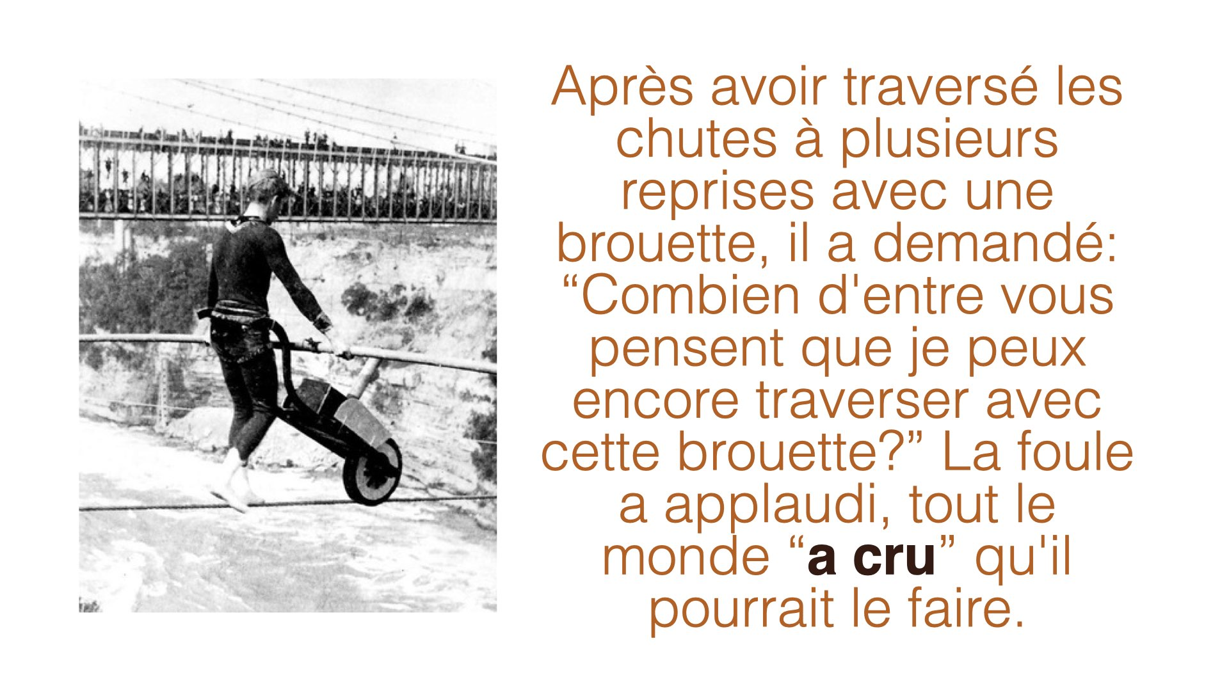

Slide 52
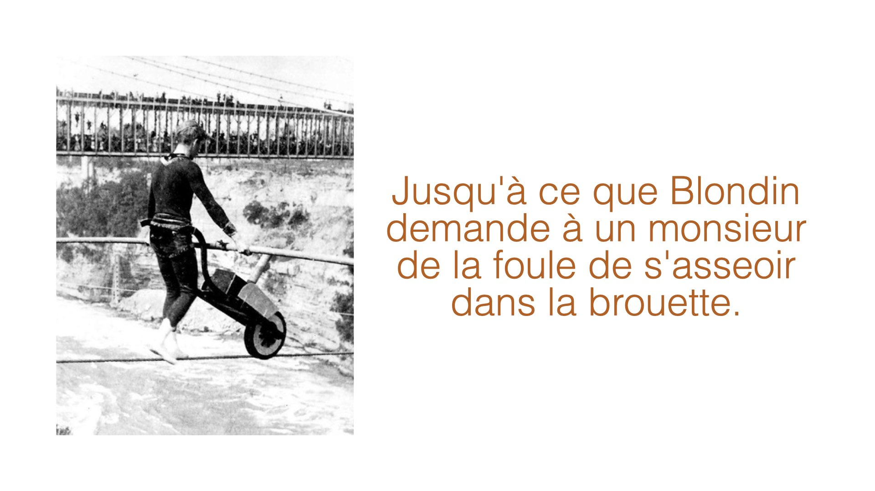

Slide 53
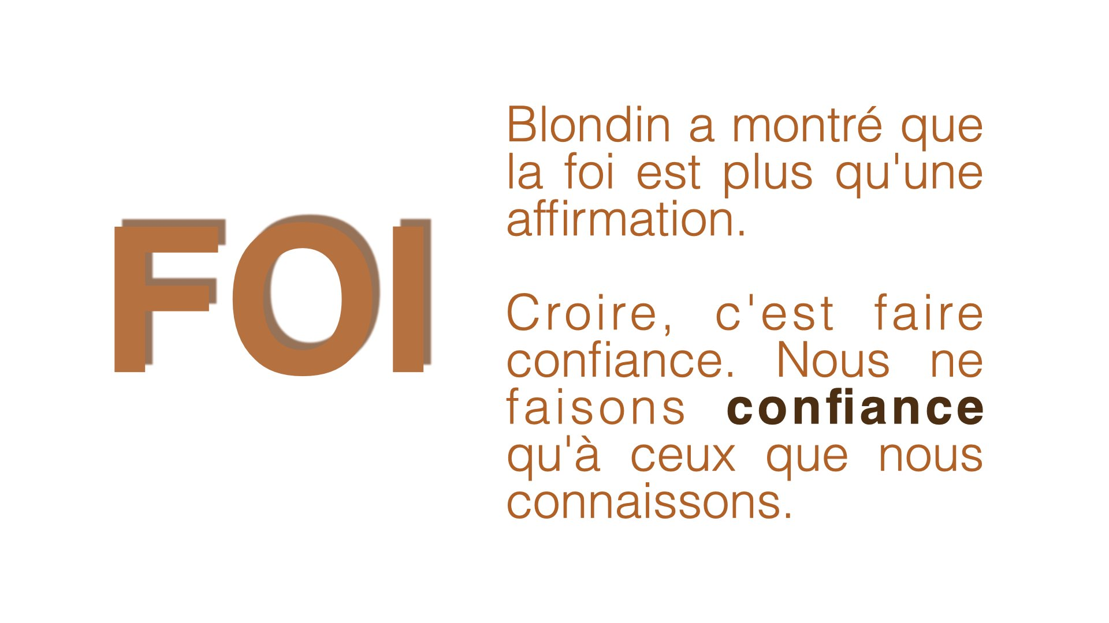

Slide 54


Slide 55
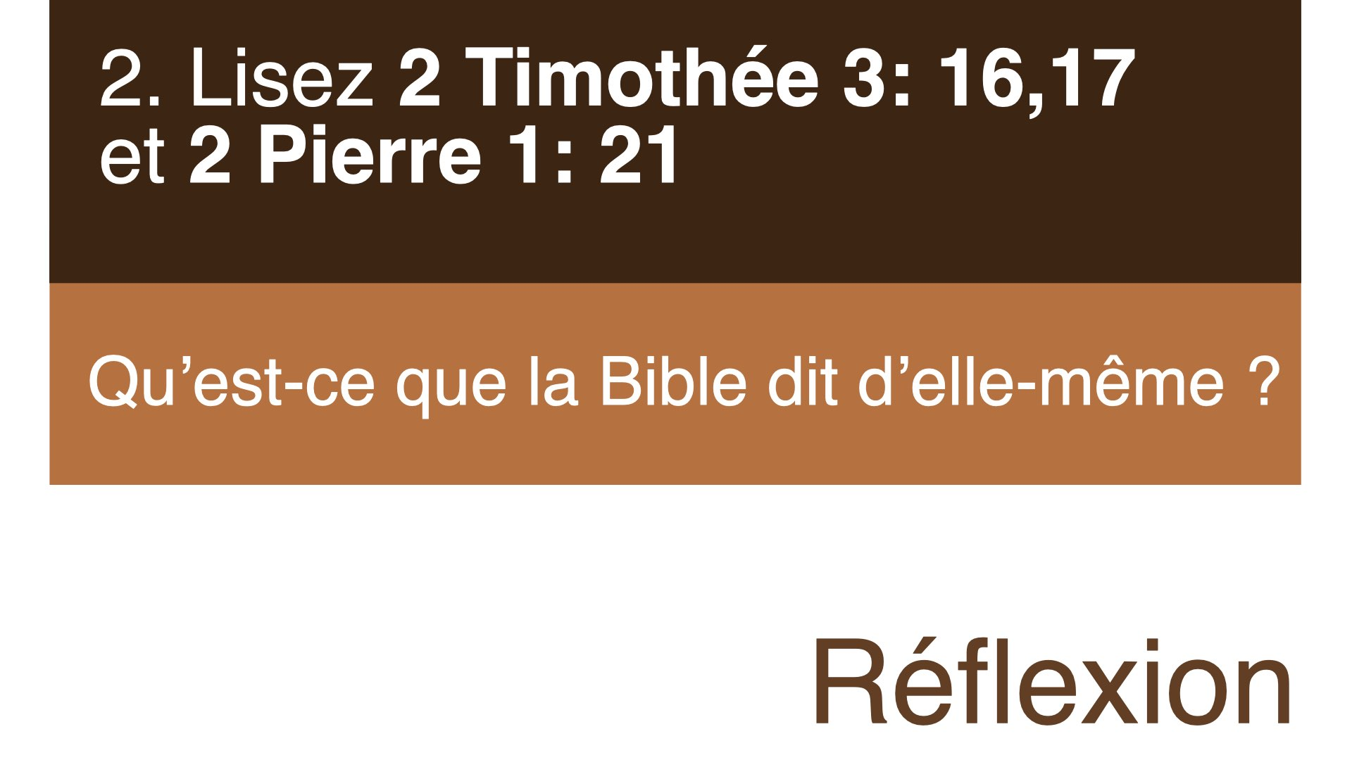

Slide 56


Slide 57
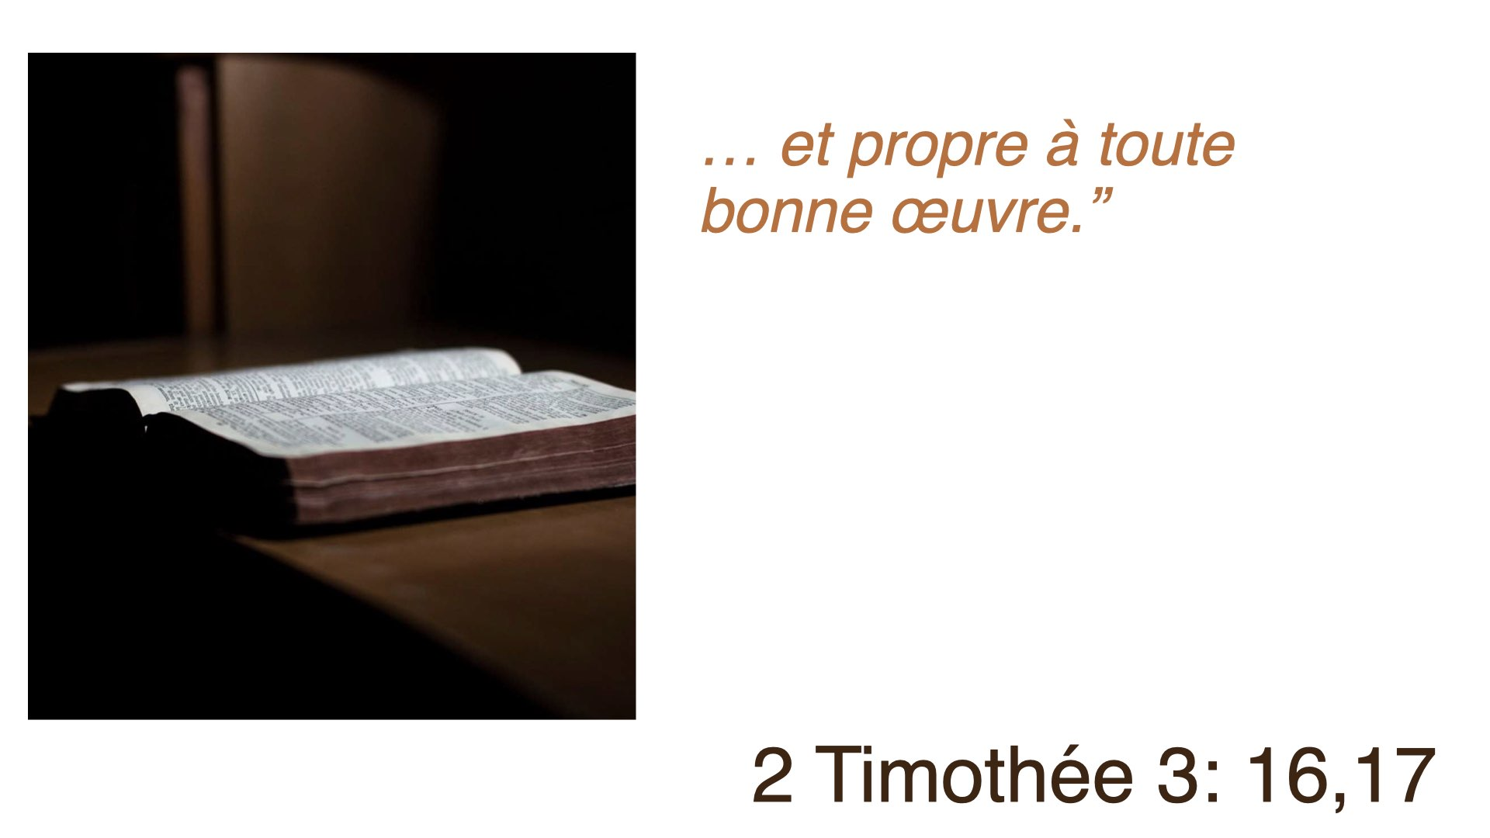
Notes:
2. Qu’est-ce que la Bible dit d’elle-même ?
La Bible a été inspirée par Dieu. Littéralement soufflé ou encouragé par Dieu.

Slide 58
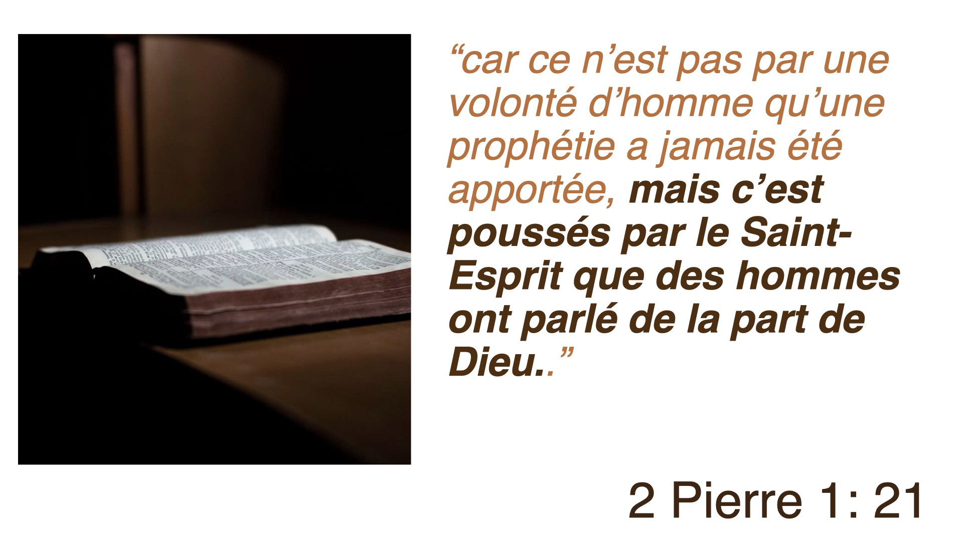
Notes:
2. Qu’est-ce que la Bible dit d’elle-même ?

Slide 59


Slide 60
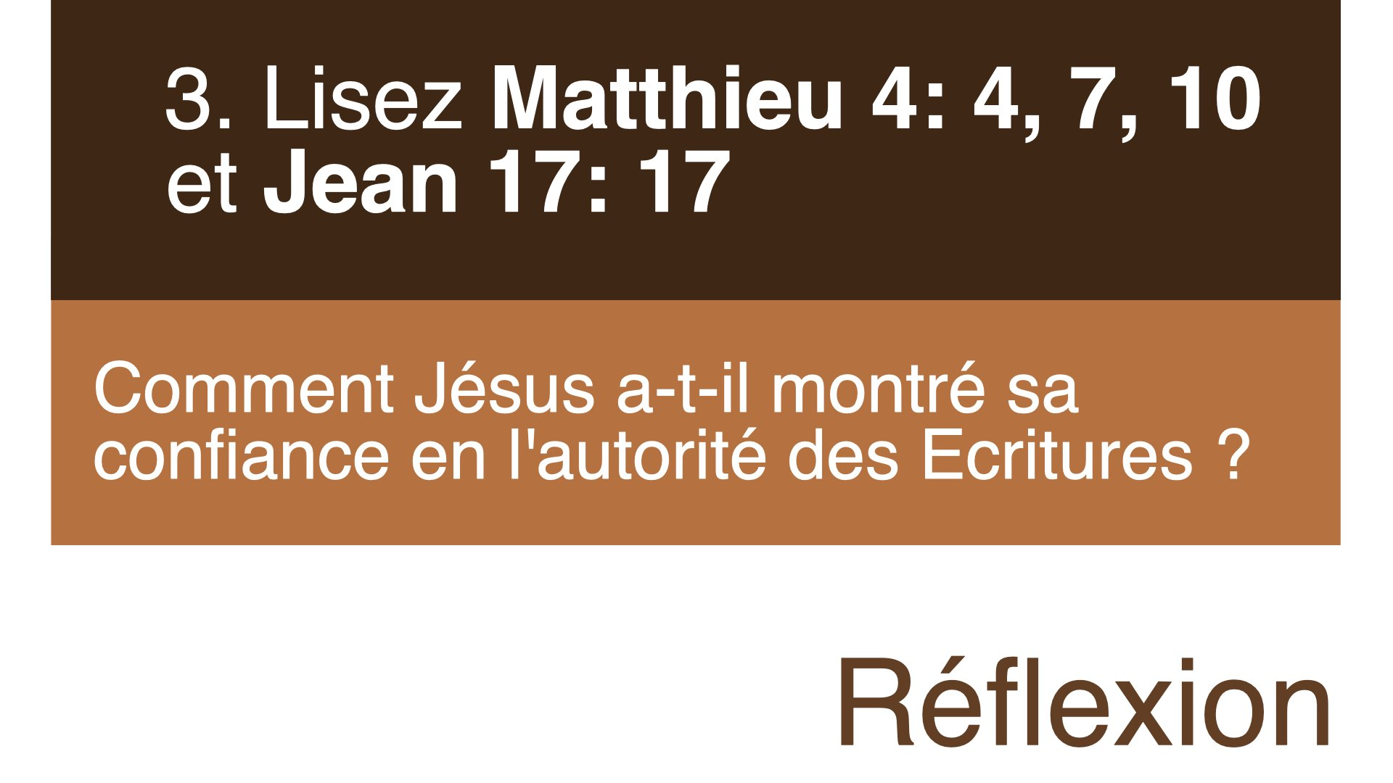

Slide 61
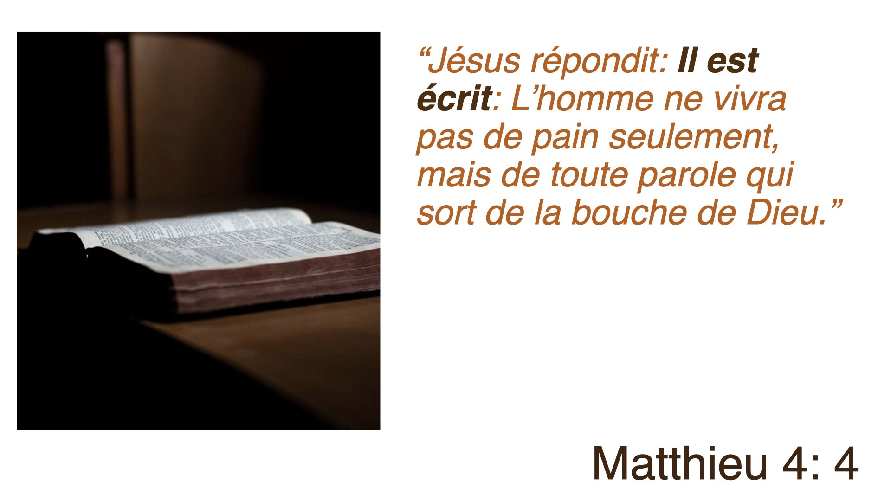
Notes:
3. Comment Jésus a-t-il montré sa confiance en l'autorité des Ecritures ?
Où était le texte écrit?

Slide 62
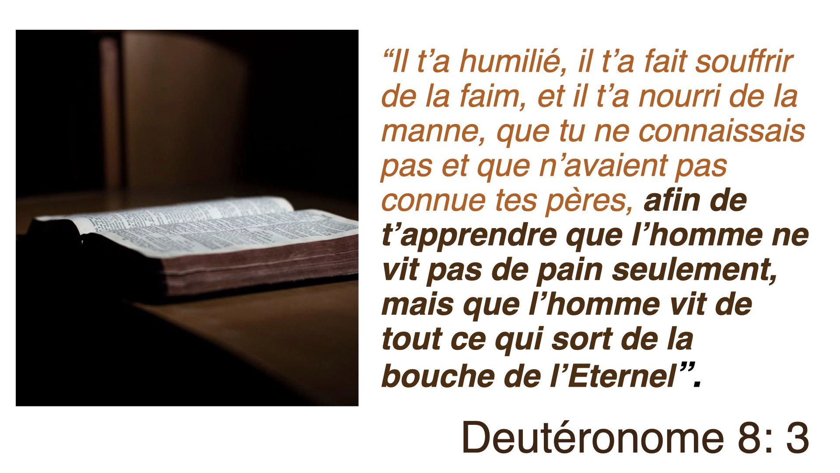

Slide 63

Notes:
3. Comment Jésus a-t-il montré sa confiance en l'autorité des Ecritures ?
Où était le texte écrit?

Slide 64


Slide 65

Notes:
3. Comment Jésus a-t-il montré sa confiance en l'autorité des Ecritures ?
Où était le texte écrit?

Slide 66


Slide 67


Slide 68

Notes:
3. Comment Jésus a-t-il montré sa confiance en l'autorité des Ecritures ?

Slide 69


Slide 70


Slide 71


Slide 72

Notes:
4. Quelles déclarations d’ordre scientifique, et qui se sont avérées, a fait la Bible ?

Slide 73

Notes:
4. Quelles déclarations d’ordre scientifique, et qui se sont avérées, a fait la Bible ?

Slide 74

Notes:
4. Quelles déclarations d’ordre scientifique, et qui se sont avérées, a fait la Bible ?

Slide 75

Notes:
La Bible souligne également l'intelligence émotionnelle de l'être humain associée au cœur

Slide 76


Slide 77


Slide 78


Slide 79


Slide 80


Slide 81


Slide 82

Notes:
Hébreux 11: 3
“C’est dans la foi qu’ils sont tous morts, sans avoir obtenu les choses promises; mais ils les ont vues et saluées de loin, reconnaissant qu’ils étaient étrangers et voyageurs sur la terre.”
Psaume 147: 15-18
“Il envoie ses ordres sur la terre: sa parole court avec rapidité. Il donne la neige comme de la laine, Il répand la gelée blanche comme de la cendre; Il lance sa glace par morceaux; Qui peut résister devant son froid? Il envoie sa parole, et il les fond; Il fait souffler son vent, et les eaux coulent.”
Psaume 107: 20
“Il envoya sa parole et les guérit, Il les fit échapper de la fosse.”
2 Pierre 3:7
“mais, par la même parole, les cieux et la terre d’à présent sont gardés et réservés pour le feu, pour le jour du jugement et de la ruine des hommes impies.”

Slide 83


Slide 84


Slide 85

Notes:
5. Quels bénéfices pouvons-nous retirer de l’étude de la Bible ?

Slide 86


Slide 87


Slide 88


Slide 89


Slide 90

Notes:
6. Qui sont ceux qui jouissent de la bénédiction de Dieu ?

Slide 91


Slide 92


Slide 93


Slide 94


Slide 95


Slide 96


Slide 97


Slide 98


Slide 99

Notes:
Période verte: création, patriarches, formation d'Israël et libération d'Égypte. Livres de la Genèse au Deutéronome.
Période orange: Israël entre en Canaan avec Josué, après la période des juges, vers Ruth.

Slide 100

Notes:
Période rouge: règne d'Israël, de Saül, David et Salomon avec la division du royaume, à la Samarie comme en Judée.

Slide 101

Notes:
Période noire: Période de l'esclavage, Babylone, Mid-Persia.

Slide 102


Slide 103

Notes:
Période bleue: période du Nouveau Testament.

Slide 104


Slide 105


Slide 106


Slide 107


Slide 108


Slide 109


Slide 110


Slide 111


Slide 112


Slide 113

Notes:
Le texte sur Psaume 23: 1 est écrit dans un langage poétique exprimant ici le type de relation de sollicitude et d'amour de Dieu envers nous.

Slide 114

Notes:
Les sous-divisions ÉVANGILES sont des livres qui nous disent tout sur la vie du Christ et nous montrent ce qui est nécessaire pour atteindre le salut éternel. Ce sont: Matthieu, Marc, Luc et Jean, sur ces livres, 85% signifie exactement ce que vous lisez.

Slide 115


Slide 116

Notes:
Voyons (Jean 5: 8), (Jean 9: 6,7), (Jean 10: 11), (Matthieu 13: 24-30).

Slide 117

Notes:
Jean 5: 8 est compris comme lu.

Slide 118

Notes:
Jean 9: 6,7 est compris comme lu.

Slide 119

Notes:
Ici, nous pouvons clairement comprendre que Jésus compare sa sollicitude à nous comme celle d'un pasteur qui prend soin de ses brebis même avec sa propre vie.

Slide 120

Notes:
La sous-division EPÎTRES commence par Romans et se termine par Jude, 90% d'entre eux sont compris comme lus.

Slide 121


Slide 122


Slide 123

Notes:
Les sous-divisions de PROPHÉTIE sont des livres écrits en langage PROPHETIQUE. Ils commencent par Isaïe et se terminent par Malachie, et incluent le livre des Révélations dans le Nouveau Testament (NT).

Slide 124


Slide 125

Notes:
Curieusement, dans les livres prophétiques, 95% de ce qui est écrit NE SIGNIFIE PAS ce que vous lisez. Une étude approfondie d'eux est nécessaire.
Analysons ce passage de Daniel 7: 2,3

Slide 126


Slide 127


Slide 128


Slide 129


Slide 130


Slide 131


Slide 132


Slide 133


Slide 134


Slide 135


Slide 136


Slide 137


Slide 138


Slide 139


Slide 140


Slide 141


Slide 142


Slide 143


Slide 144


Slide 145


Slide 146


Slide 147

Notes:
Jeremie 7:1,2
La parole fut adressée à Jérémie de la part de l’Eternel, en ces mots: Place-toi à la porte de la maison de l’Eternel, Et là publie cette parole, Et dis: Ecoutez la parole de l’Eternel, Vous tous, hommes de Juda, qui entrez par ces portes,Pour adorer l’Eternel!
Actes 2: 41
Ceux qui acceptèrent sa parole furent baptisés; et, en ce jour-là, le nombre des disciples augmenta d’environ trois mille âmes.
Psaume 119: 11
Je serre ta parole dans mon cœur, afin de ne pas pécher contre toi.
Colossiens 3: 16
Que la parole de Christ demeure en vous dans toute sa richesse; instruisez-vous et exhortez-vous les uns les autres en toute sagesse, par des psaumes, par des hymnes, par des cantiques spirituels, chantant à Dieu dans vos cœurs en vertu de la grâce.
Psaume 119: 42
Et je pourrai répondre à celui qui m’outrage, Car je me confie en ta parole.
Psaume 130: 5
J’espère en l’Eternel, mon âme espère, et j’attends sa promesse.
Psaume 56: 4,10
Quand je suis dans la crainte, En toi je me confie. Mes ennemis reculent, au jour où je crie; Je sais que Dieu est pour moi.
James 1: 22-24
Mettez en pratique la parole, et ne vous bornez pas à l’écouter en vous trompant vous-mêmes par de faux raisonnements. Car, si quelqu’un écoute la parole et ne la met pas en pratique, il est semblable à un homme qui regarde dans un miroir son visage naturel, et qui, après s’être regardé, s’en va, et oublie aussitôt comment il était.
2 Timothée 2: 15
Efforce-toi de te présenter devant Dieu comme un homme éprouvé, un ouvrier qui n’a point à rougir, qui dispense droitement la parole de la vérité.
Actes 8: 4
Ceux qui avaient été dispersés allaient de lieu en lieu, annonçant la bonne nouvelle de la parole.

Slide 148


Slide 149


Slide 150


Slide 151


Slide 152


Slide 153


Slide 154


Slide 155


Slide 156

Notes:
Jésus a utilisé l'AT pour enseigner aux 2 disciples d'Emmaüs tout ce qui s'est accompli en Christ.

Slide 157


Slide 158


Slide 159


Slide 160


Slide 161


Slide 162


Slide 163


Slide 164


Slide 165


Slide 166


Slide 167


Slide 169


Slide 170


Slide 171


Slide 172


Slide 173


Slide 174


